Slide 1


Slide 2


Slide 3
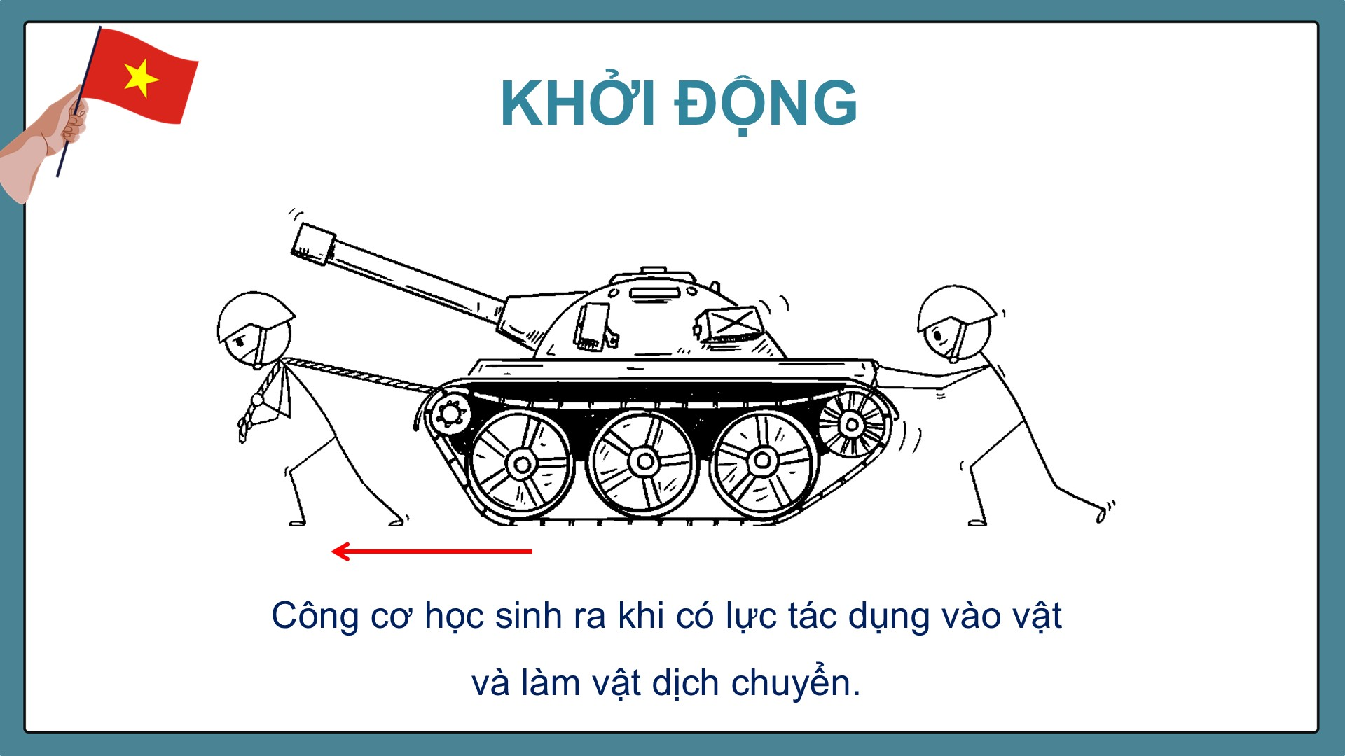

Slide 4
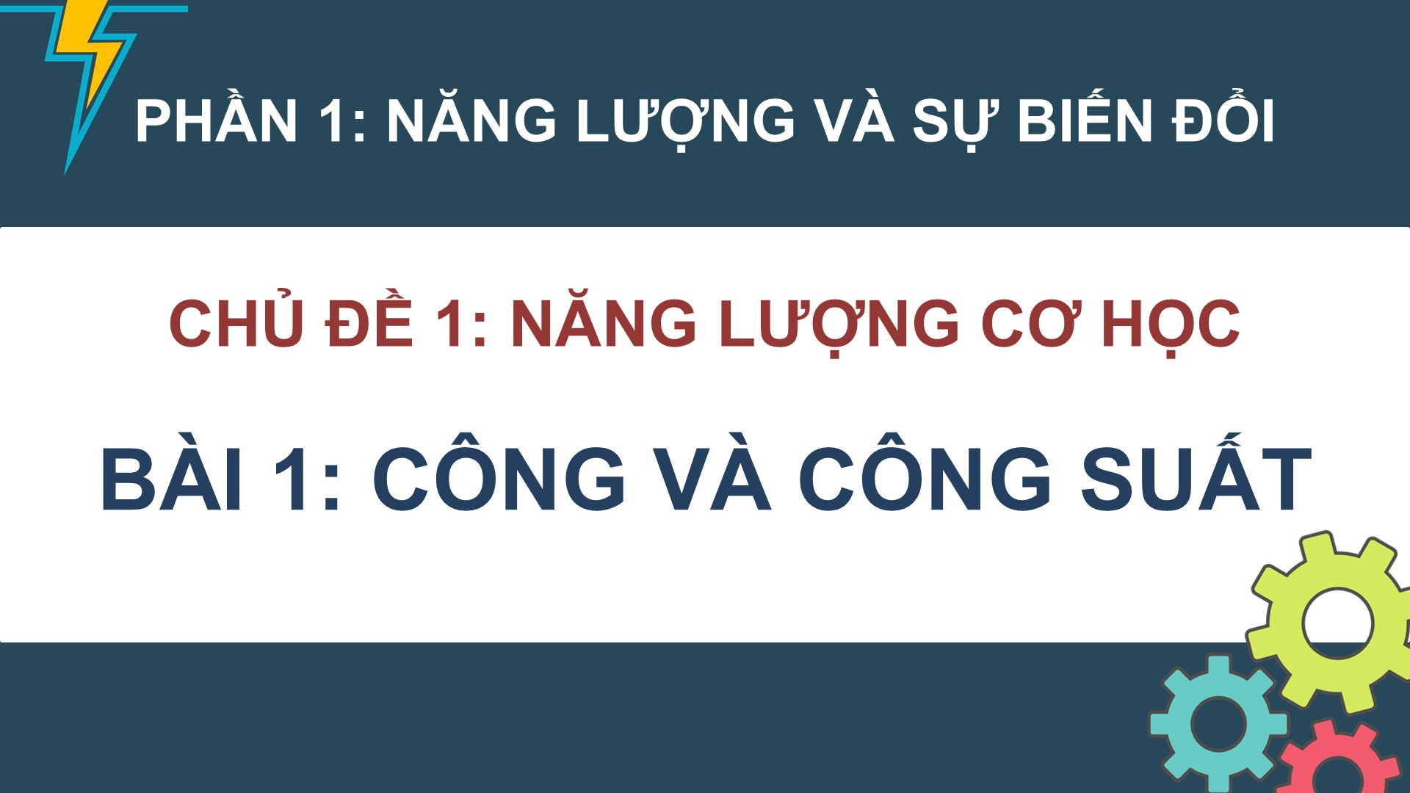

Slide 5
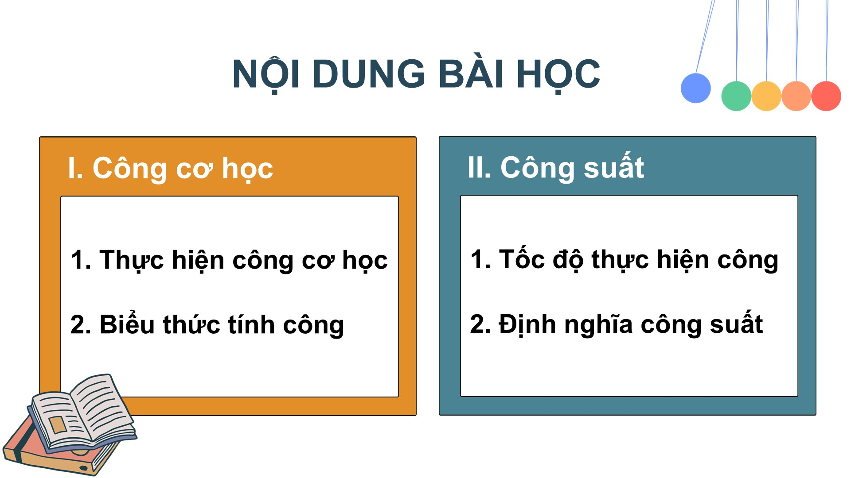

Slide 6
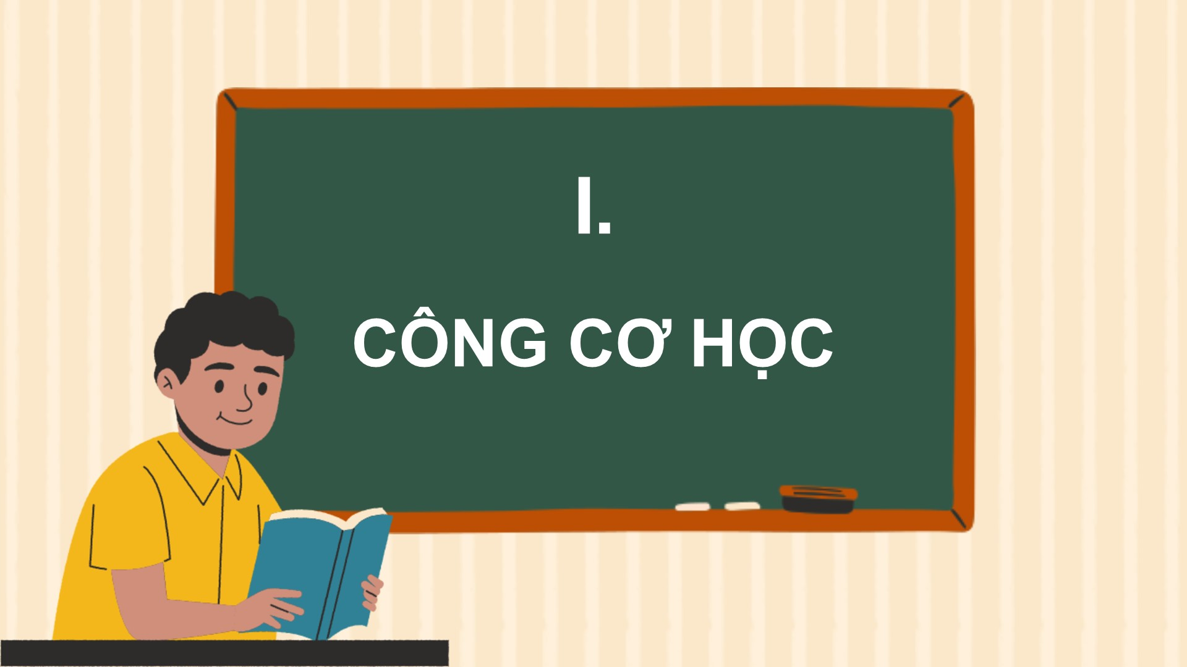

Slide 7
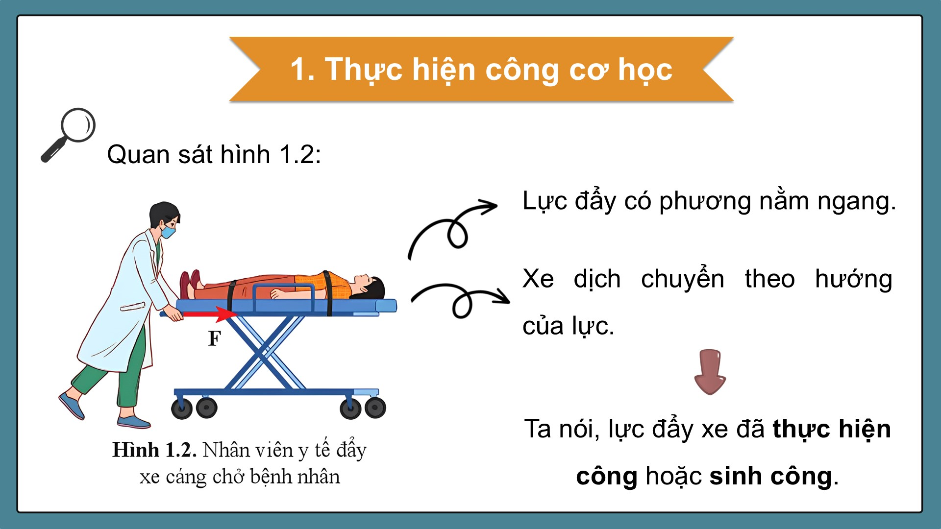
Phương của lực đẩy?
Xe có di chuyển không? di chuyển theo hướng nào

Slide 8
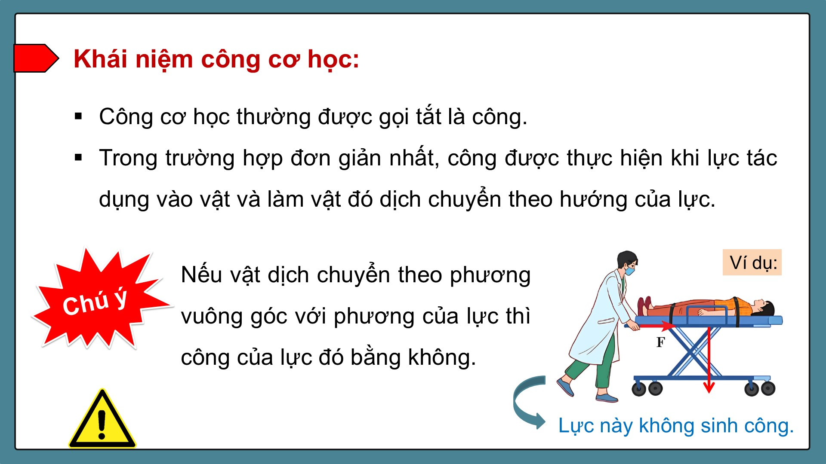

Slide 9
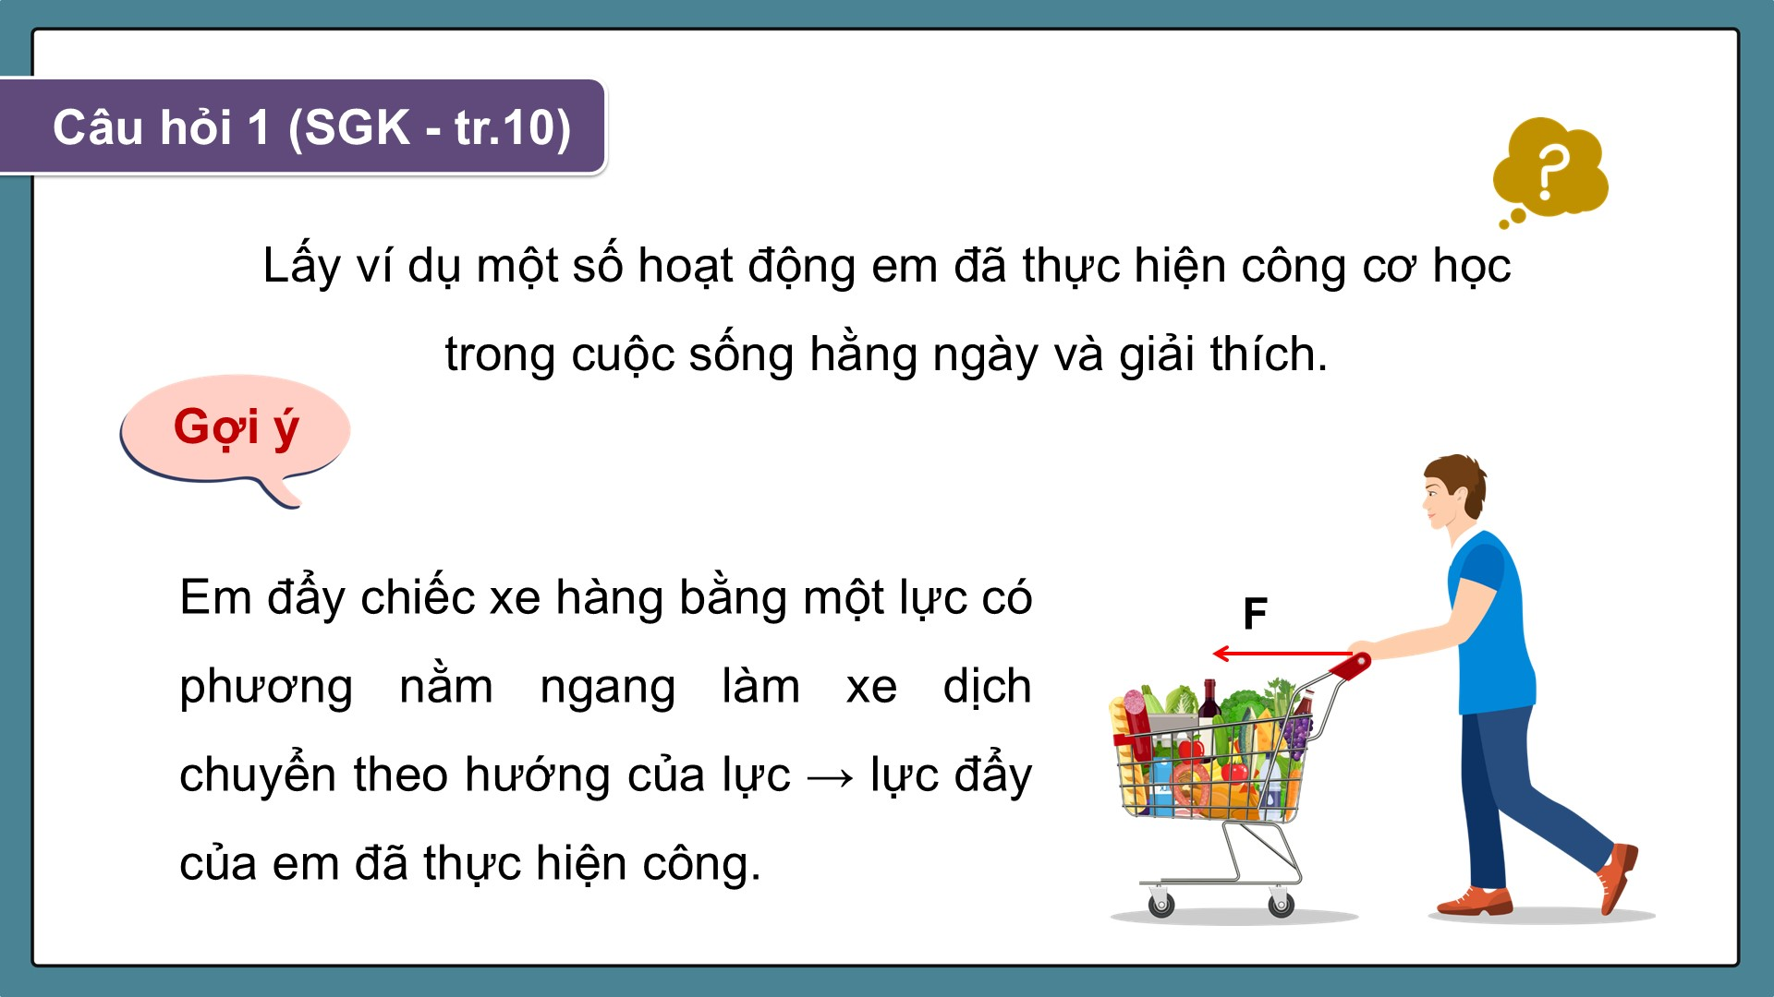

Slide 10
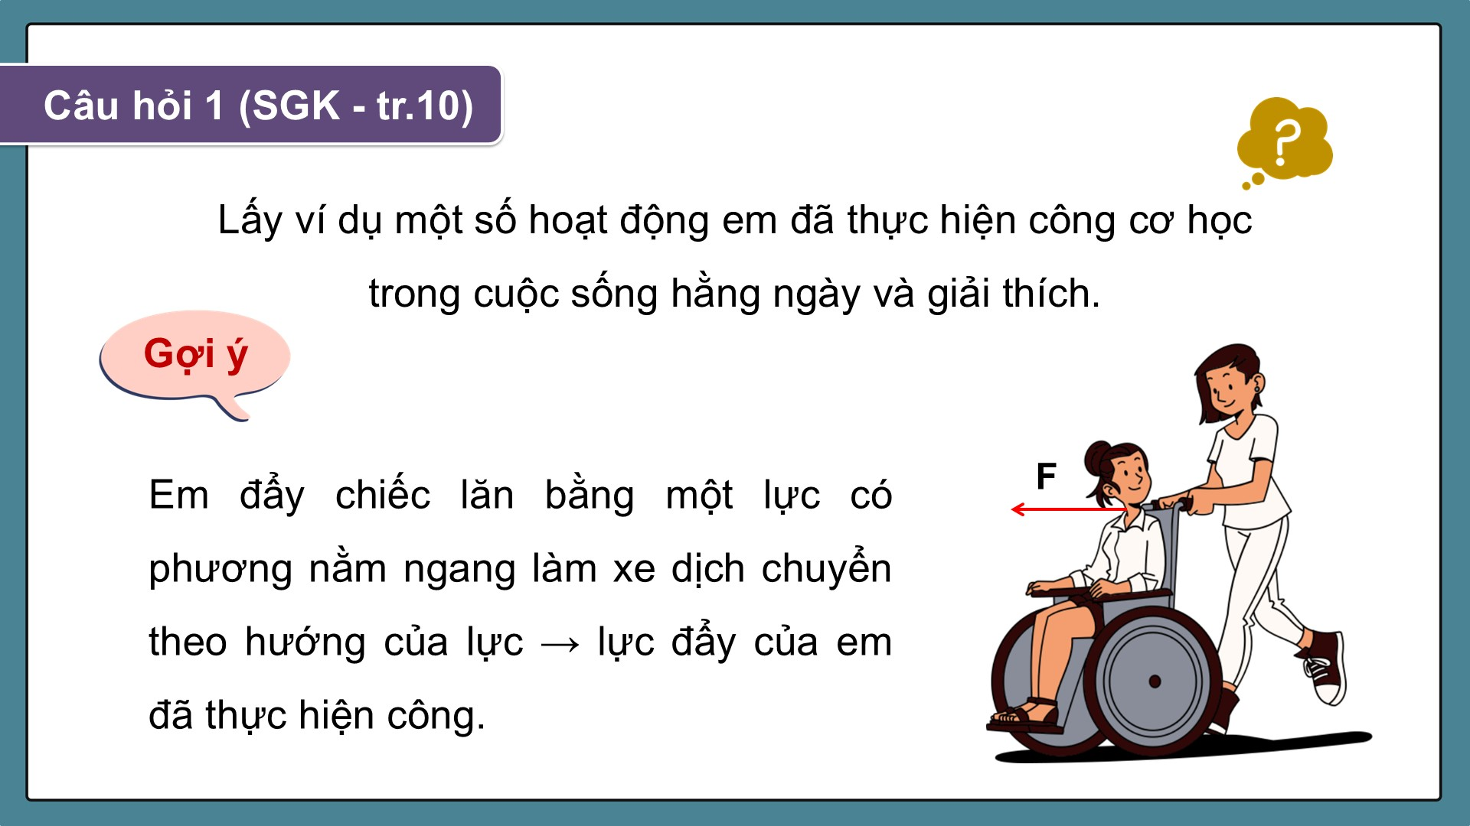

Slide 11
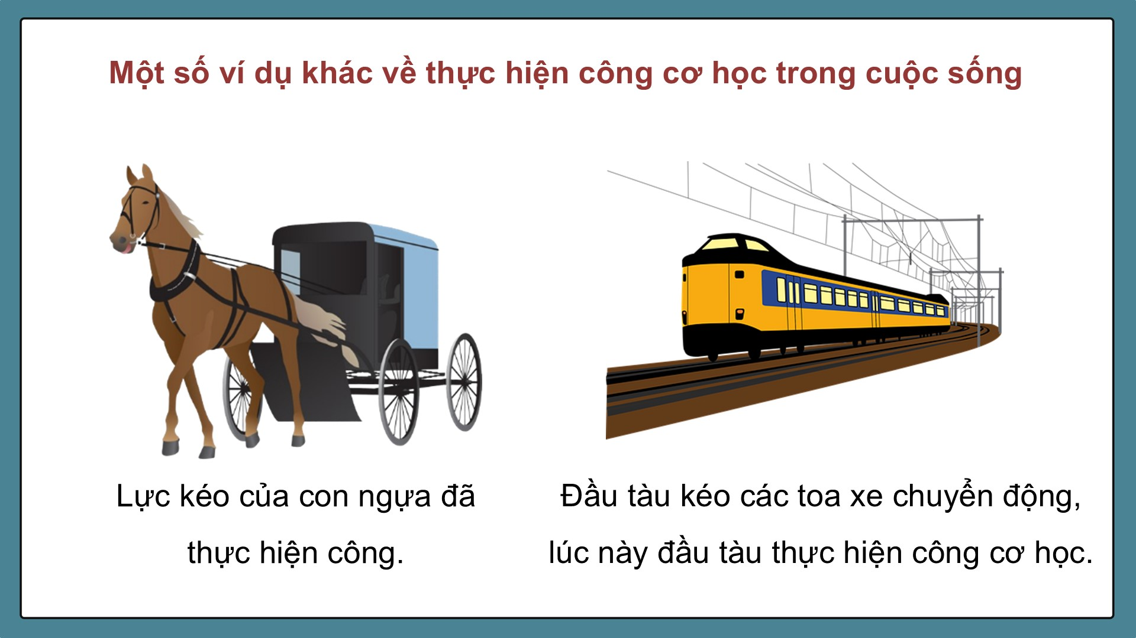

Slide 12
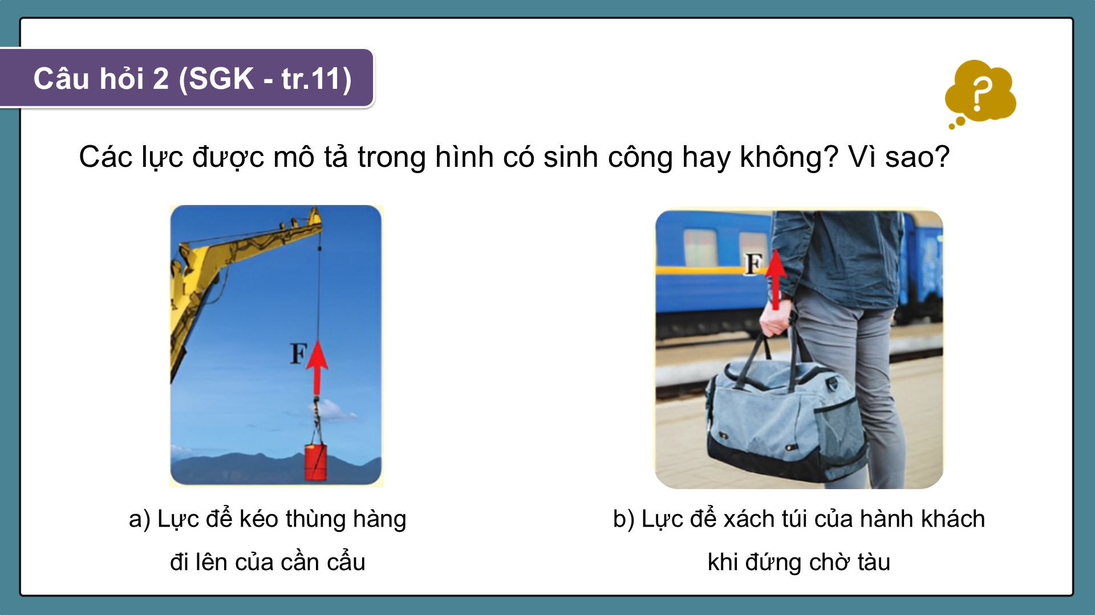

Slide 13
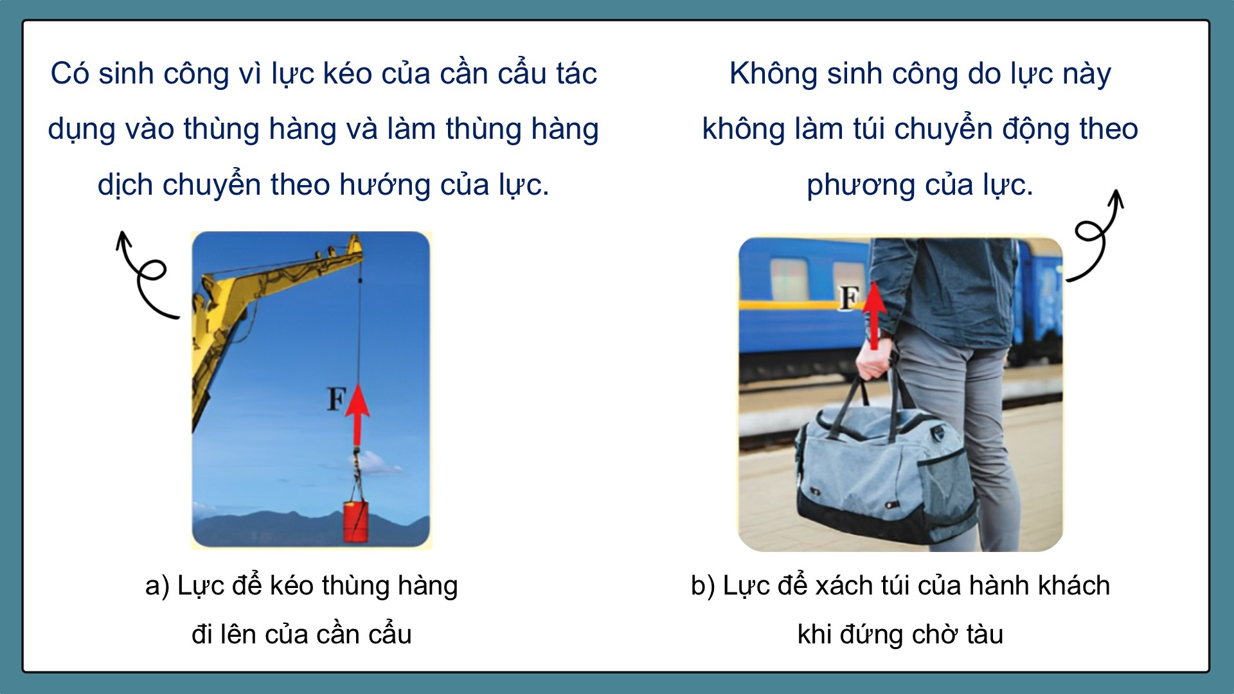

Slide 14
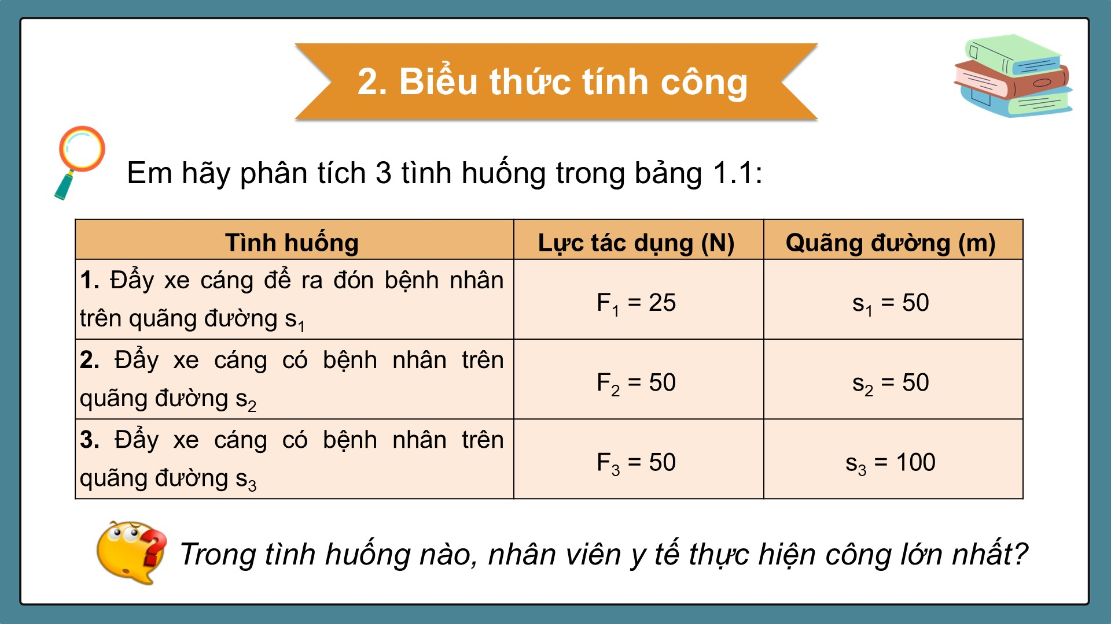
Công phụ thuộc vào độ lớn của lực tác dụng và quãng đường vật di chuyển
Tình huống 3

Slide 15
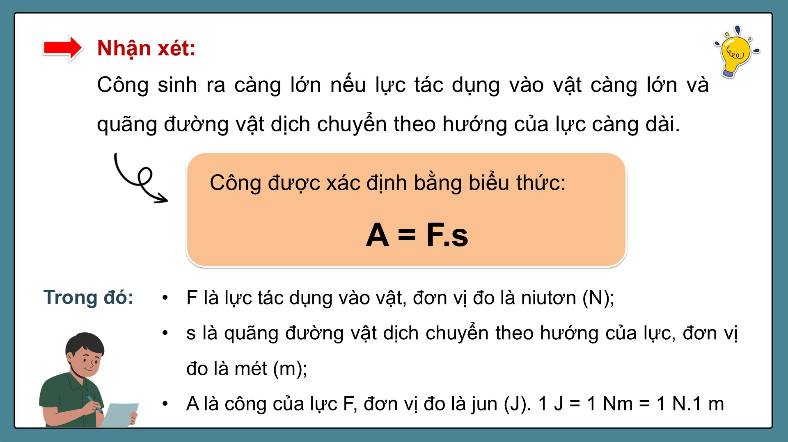
Công thức tính công cơ học

Slide 16
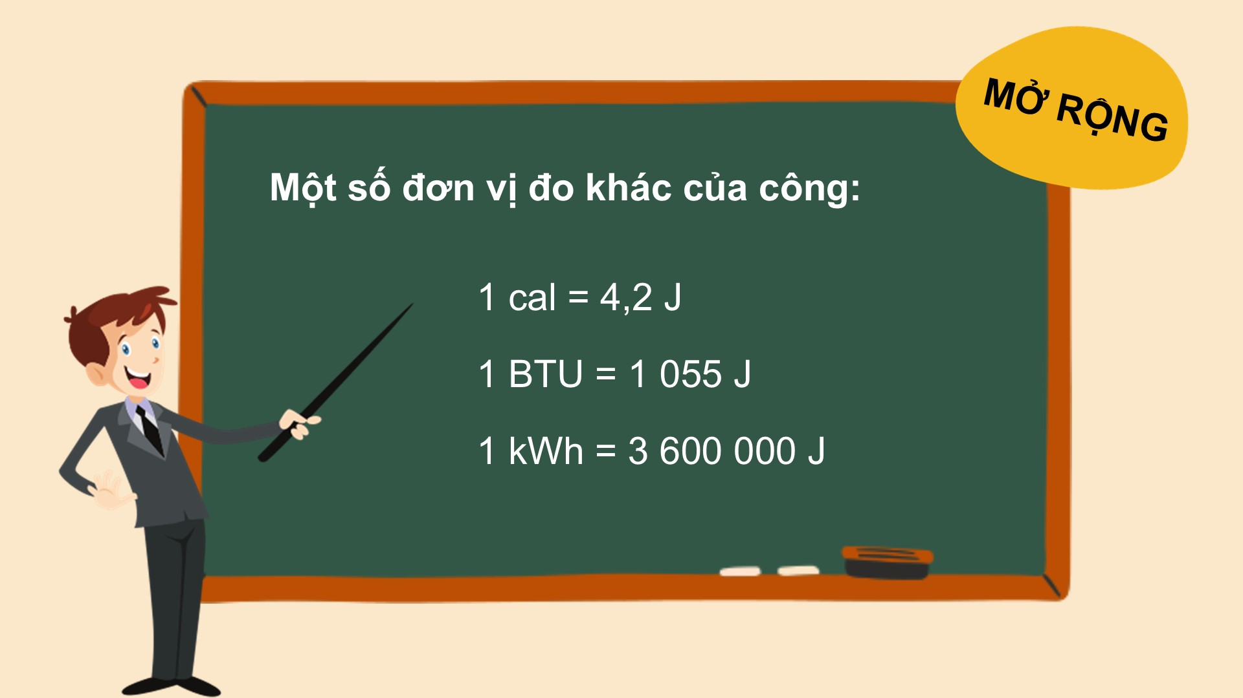

Slide 17
Tính công của nhân viên y tế đã thực hiện trong ba tình huống ở bảng 1.1?
Tình huống | Lực tác dụng (N) | Quãng đường (m) | Công (j)
1. Đẩy xe cáng để ra đón bệnh nhân trên quãng đường s₁ | F₁ = 25 | s₁ = 50 | A₁ = F₁.s₁ = 25.50 = 1250
2. Đẩy xe cáng có bệnh nhân trên quãng đường s₂ | F₂ = 50 | s₂ = 50 | A₂ = F₂.s₂ = 50.50 = 2500
3. Đẩy xe cáng có bệnh nhân trên quãng đường s₃ | F₃ = 50 | s₃ = 100 | A₃ = F₃.s₃ = 50.100 = 5000
Trong tình huống nào nhân viên y tế thực hiện công lớn nhất?
Tình huống 3

Slide 18
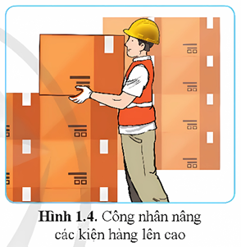
+ Tại sao người công nhân cảm thấy mệt khi nâng các kiện hàng lên cao?
Người công nhân thực hiện công để nâng các kiện hàng lên cao. Người này đã truyền năng lượng cho các kiện hàng, làm năng lượng của kiện hàng tăng lên. Khi đó người này cảm thấy mệt mỏi do năng lượng bị giảm đi

Slide 19
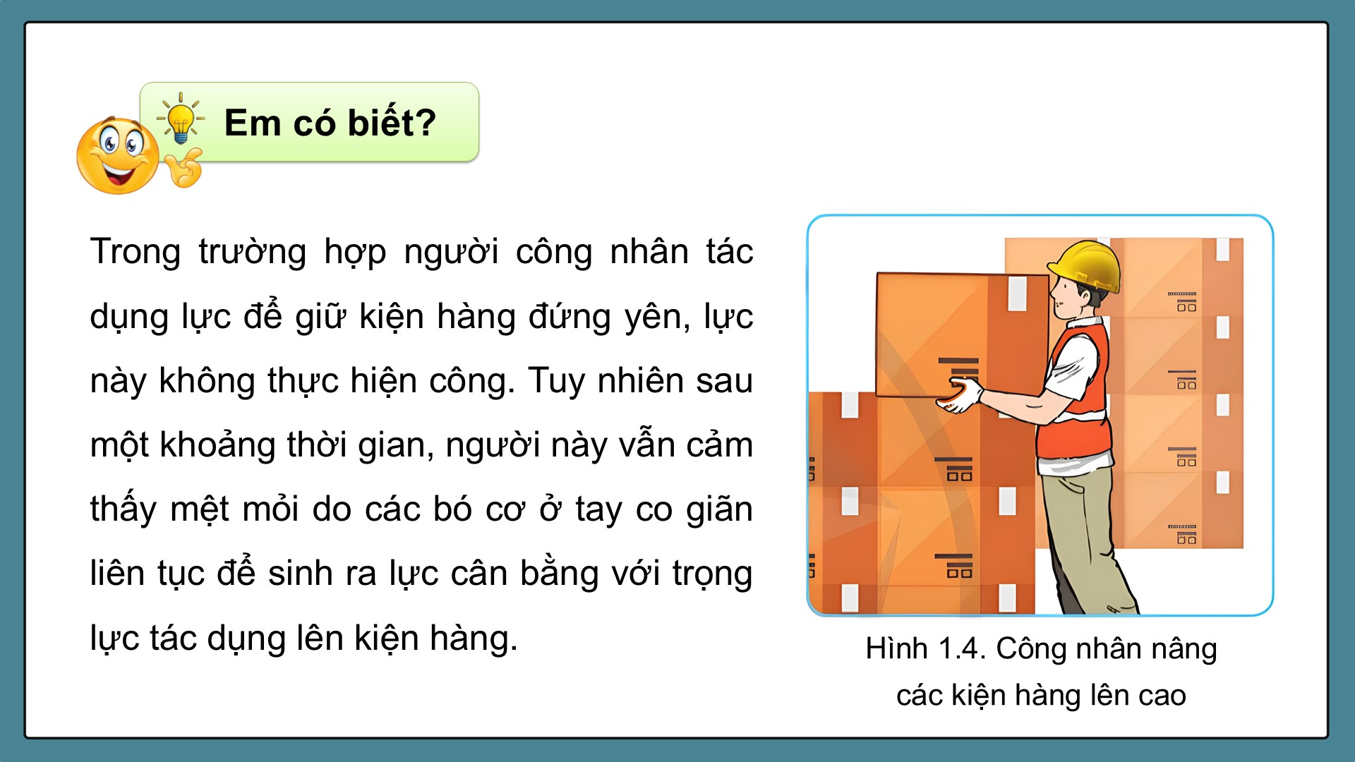

Slide 20
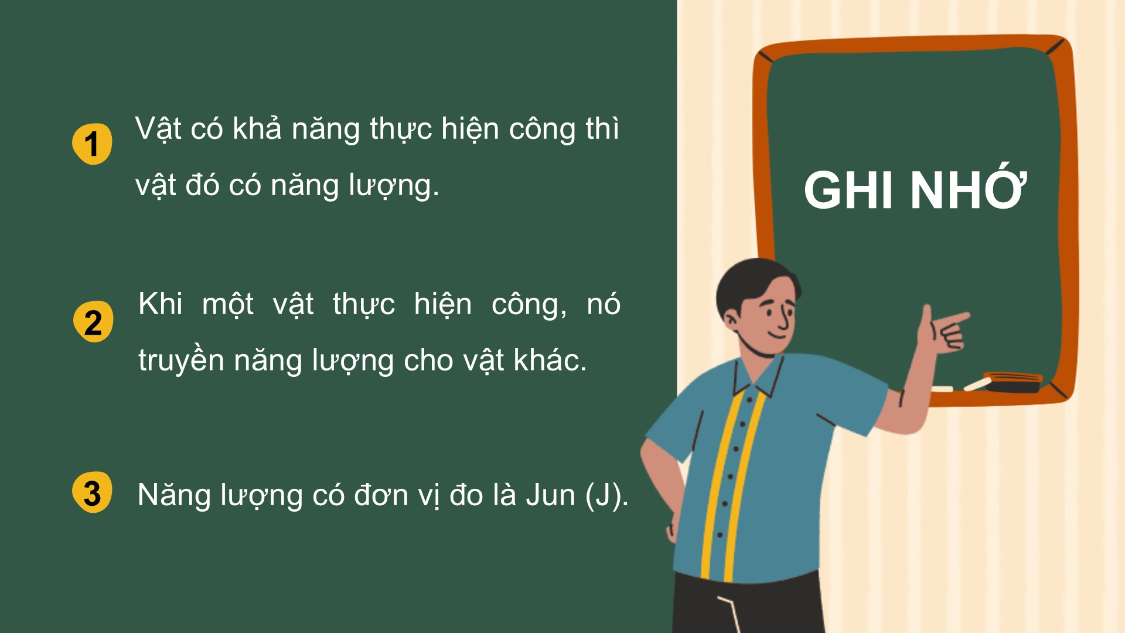

Slide 21
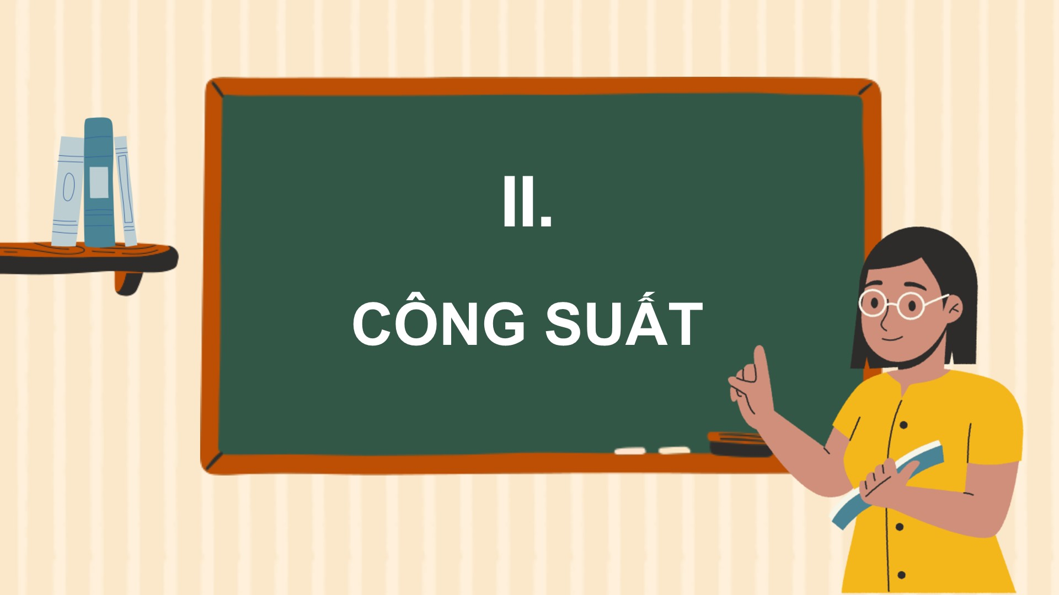

Slide 22

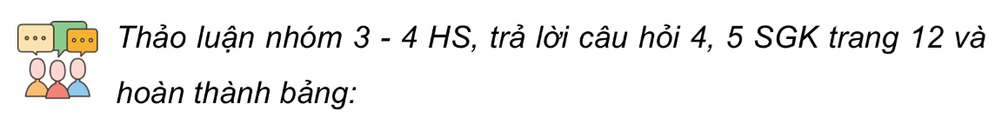
Trọng lượng mỗi kiện hàng: 45N Độ cao kiện hàng được đưa lên: 1,2 m
Công nhân | Số kiện hàng nâng được (kiện) | Công thực hiện (J) | Thời gian nâng (s)
Công nhân 1 | 7 | A₁ = ? | 90
Công nhân 2 | 10 | A₂ = ? | 120
P₁.h = 7.45.1,2 =378
P₂.h =10.45.1,2 = 540
- Câu hỏi 4 : Tính công mỗi công nhân đã thực hiện.
- Câu hỏi 5 : Có những cách nào để biết ai thực hiện công nhanh hơn?
+ Cách 1: So sánh thời gian cần thiết để mỗi người thực hiện công 1 J.
+ Cách 2: So sánh công mỗi người thực hiện được trong 1 s.

Slide 23
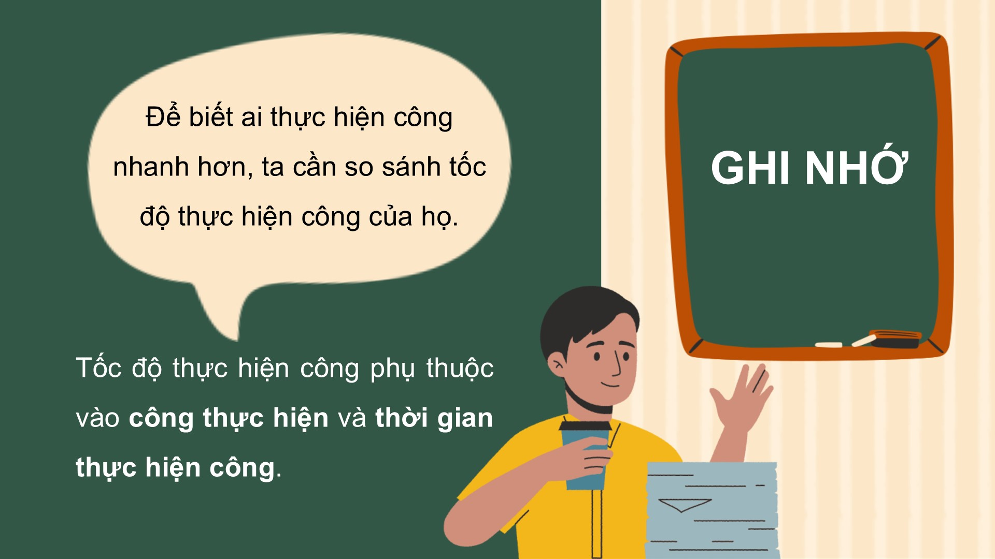

Slide 24
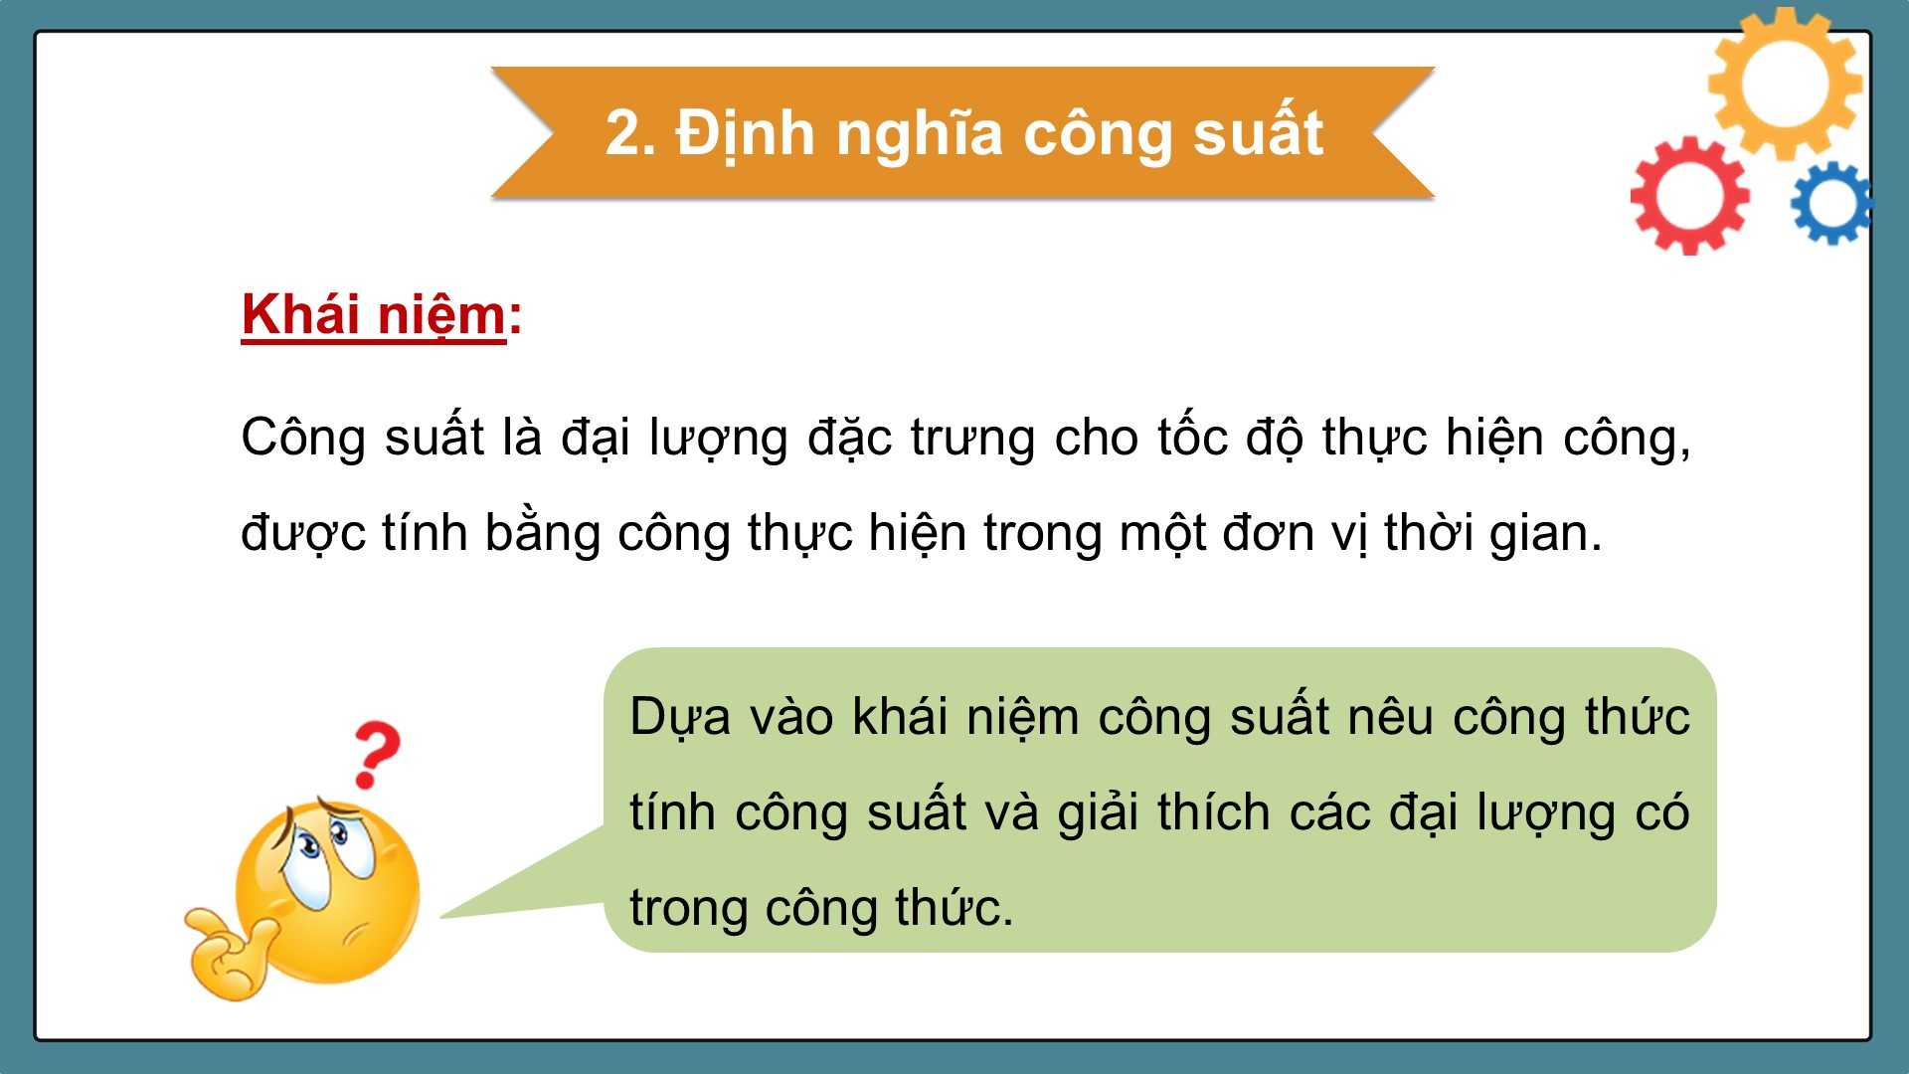

Slide 25
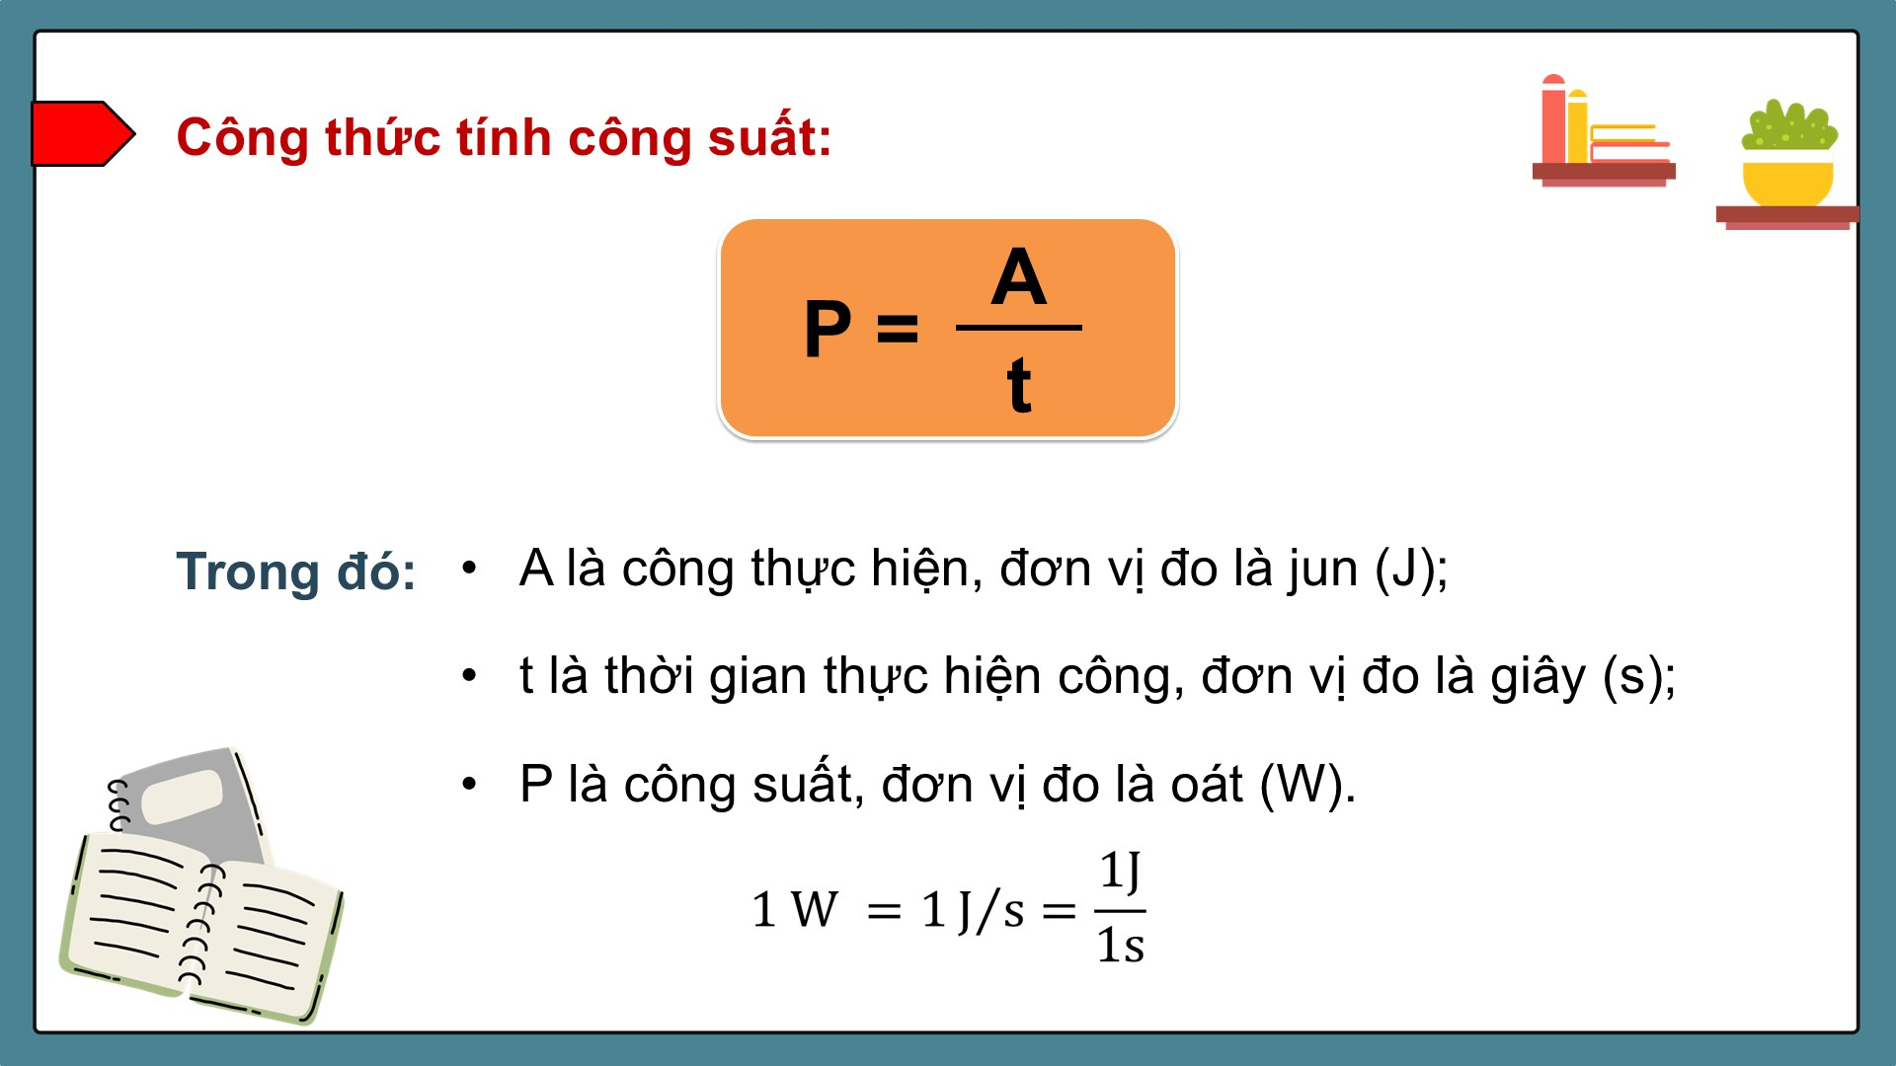

Slide 26
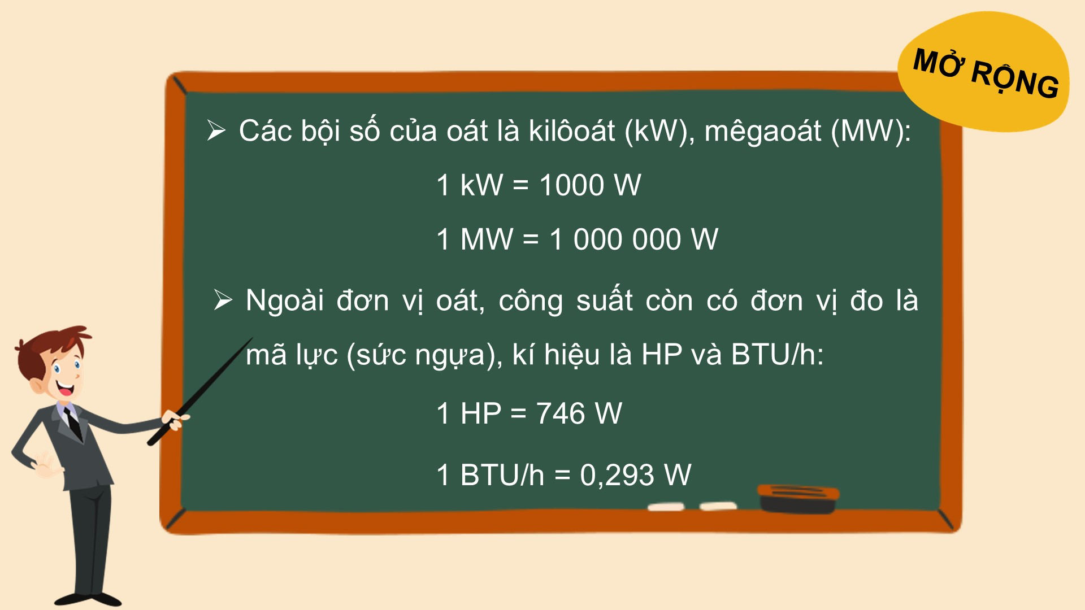

Slide 27
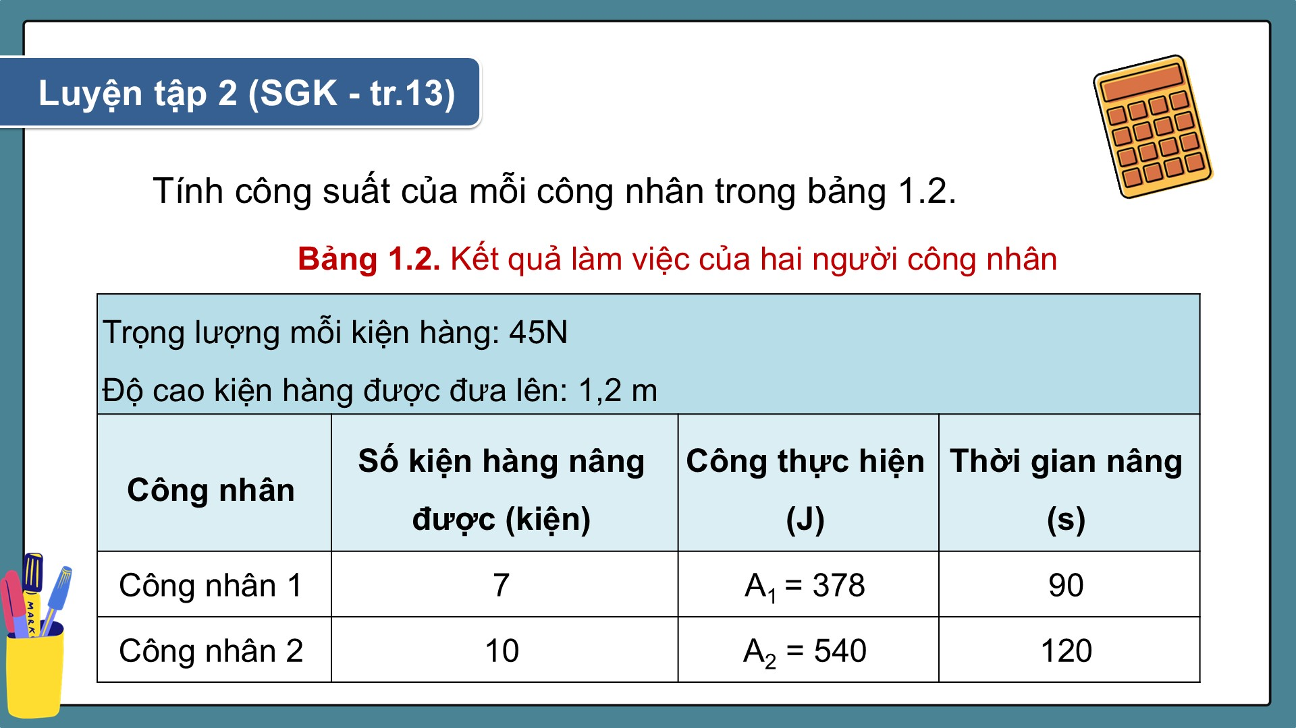

Slide 28
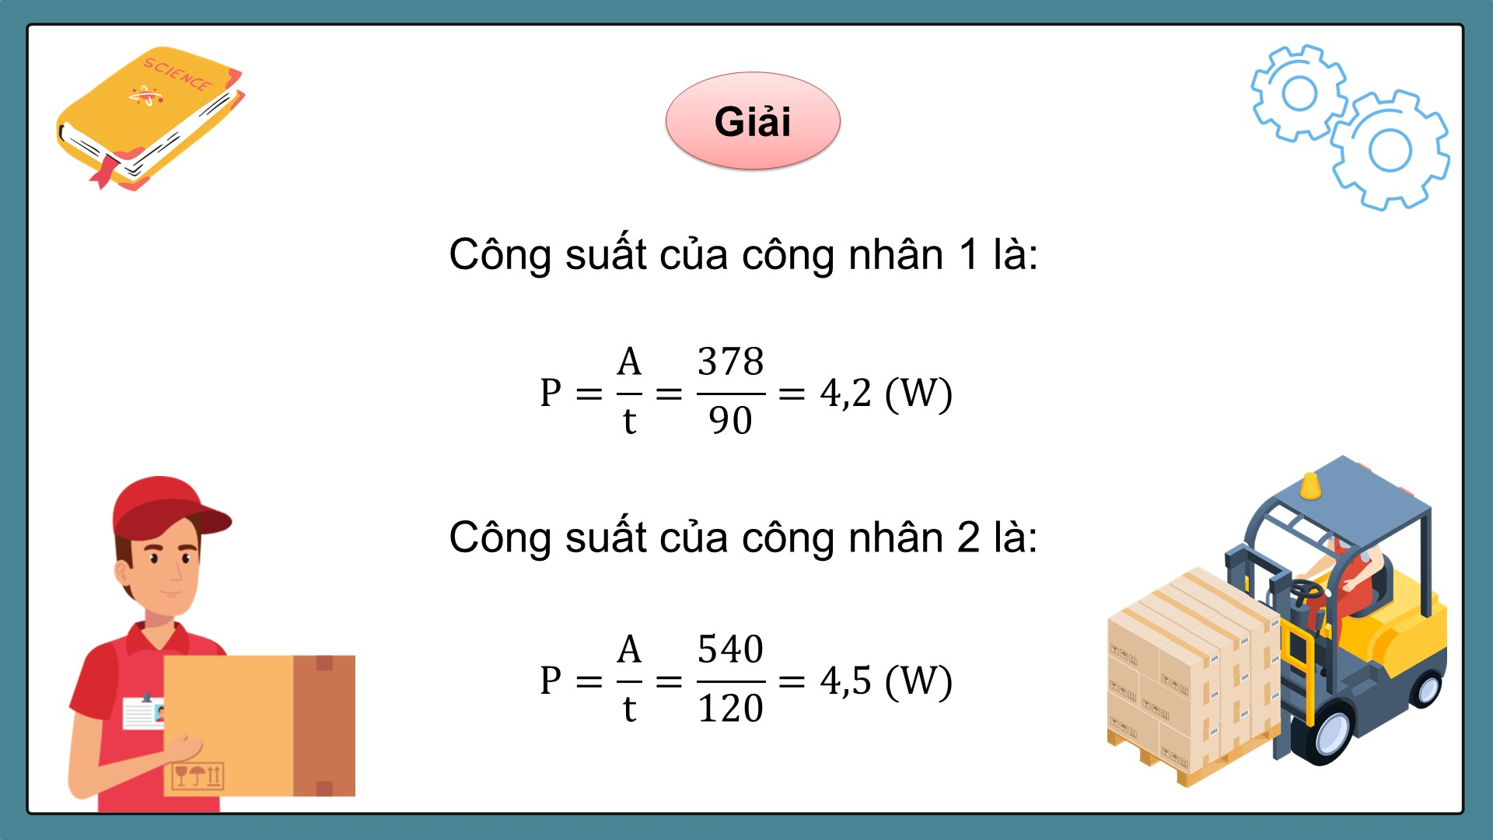

Slide 29
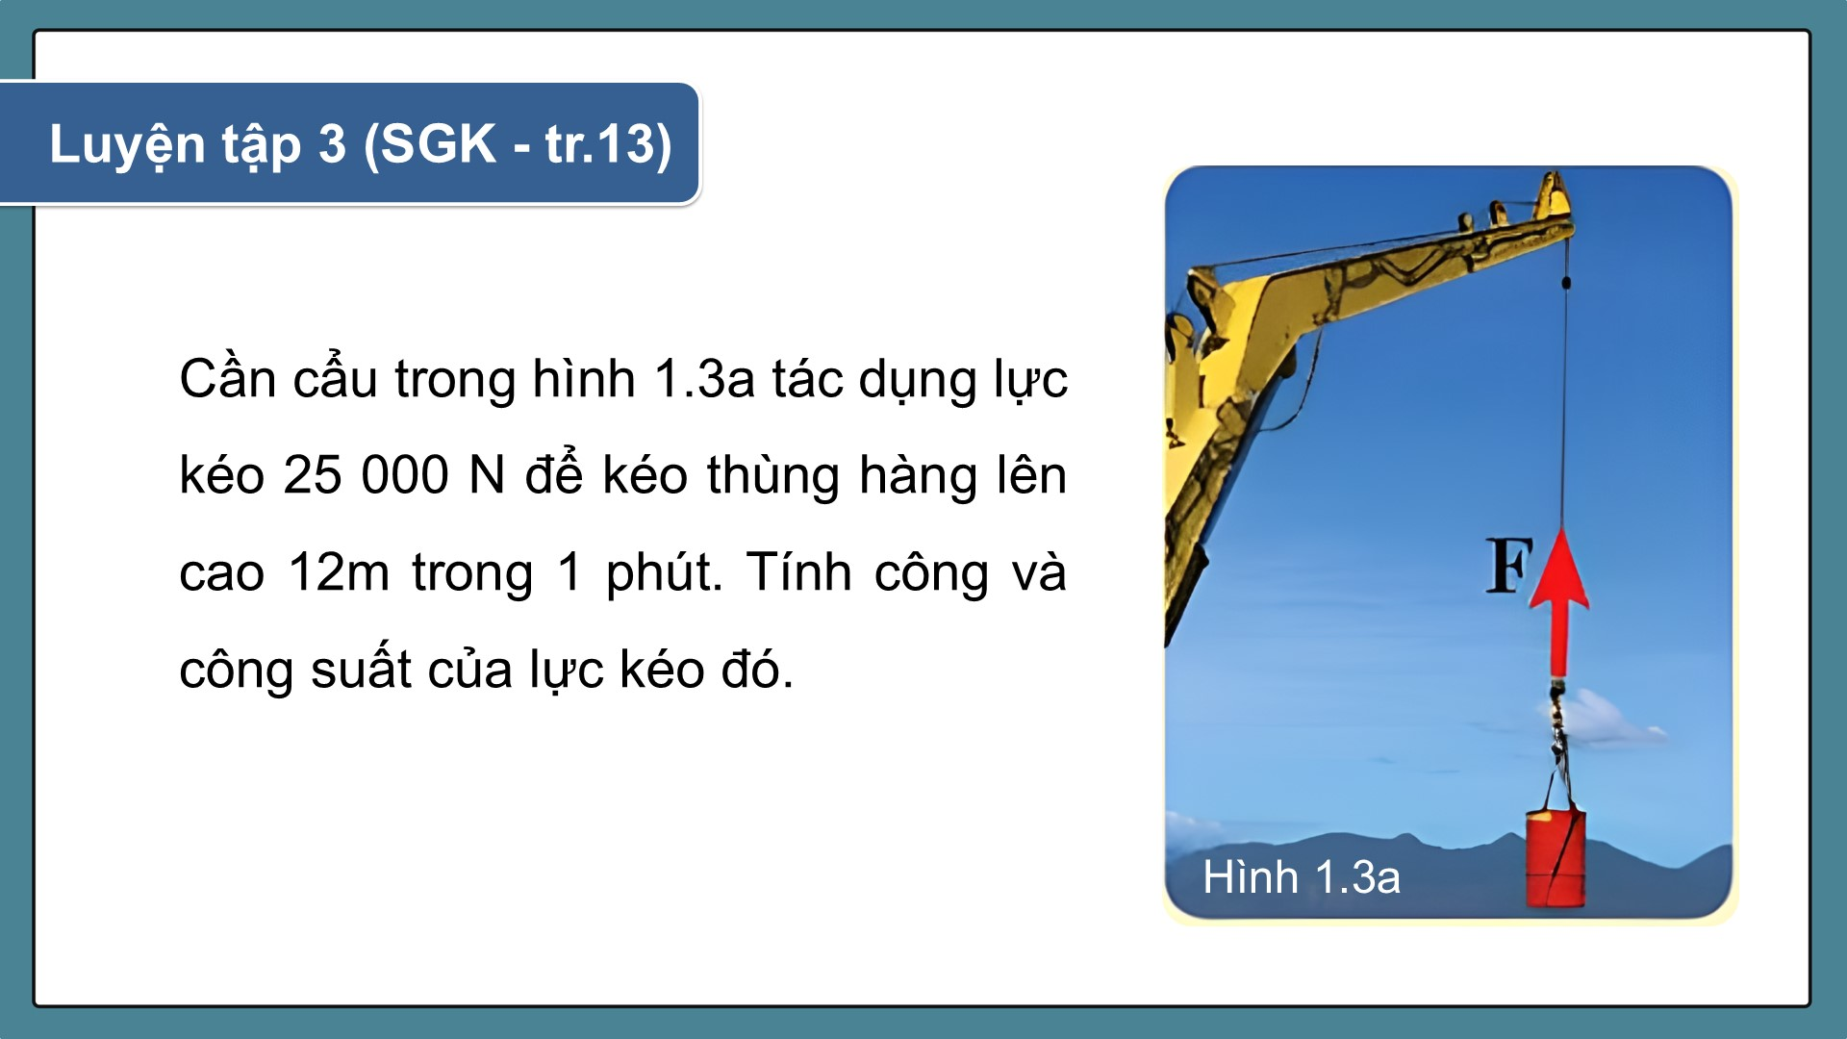

Slide 30
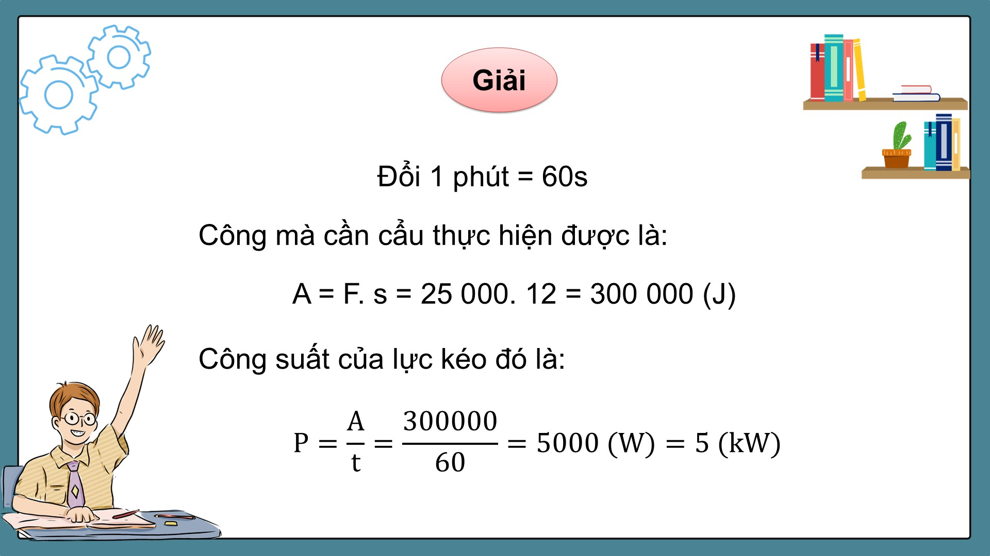

Slide 31


Slide 32
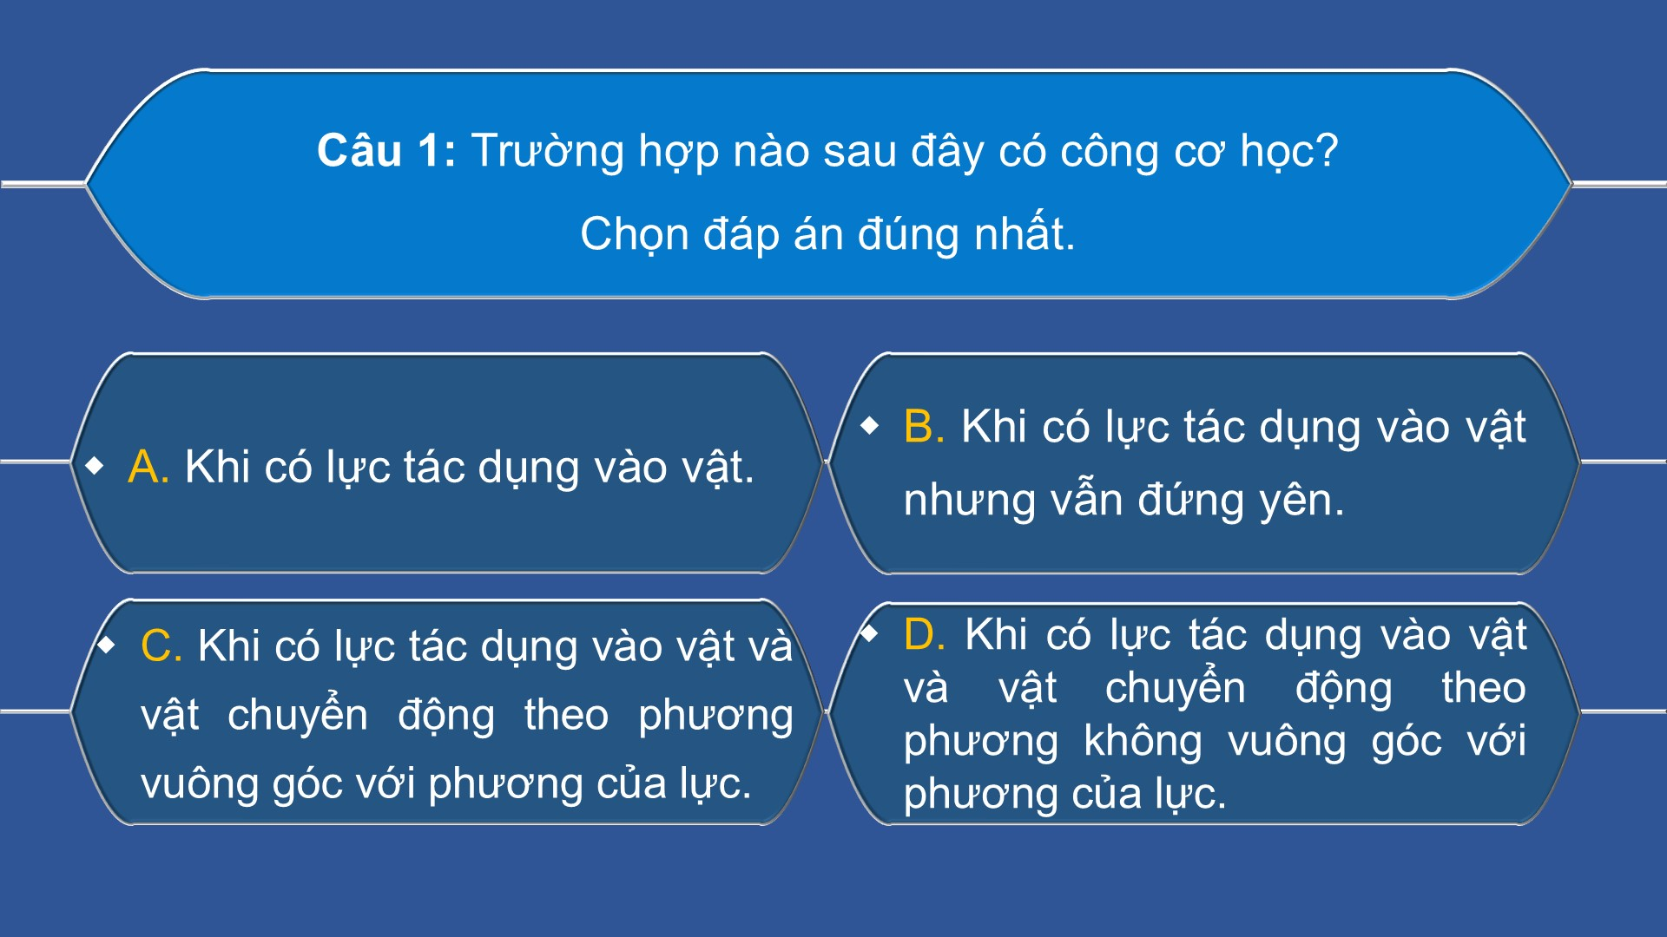

Slide 33
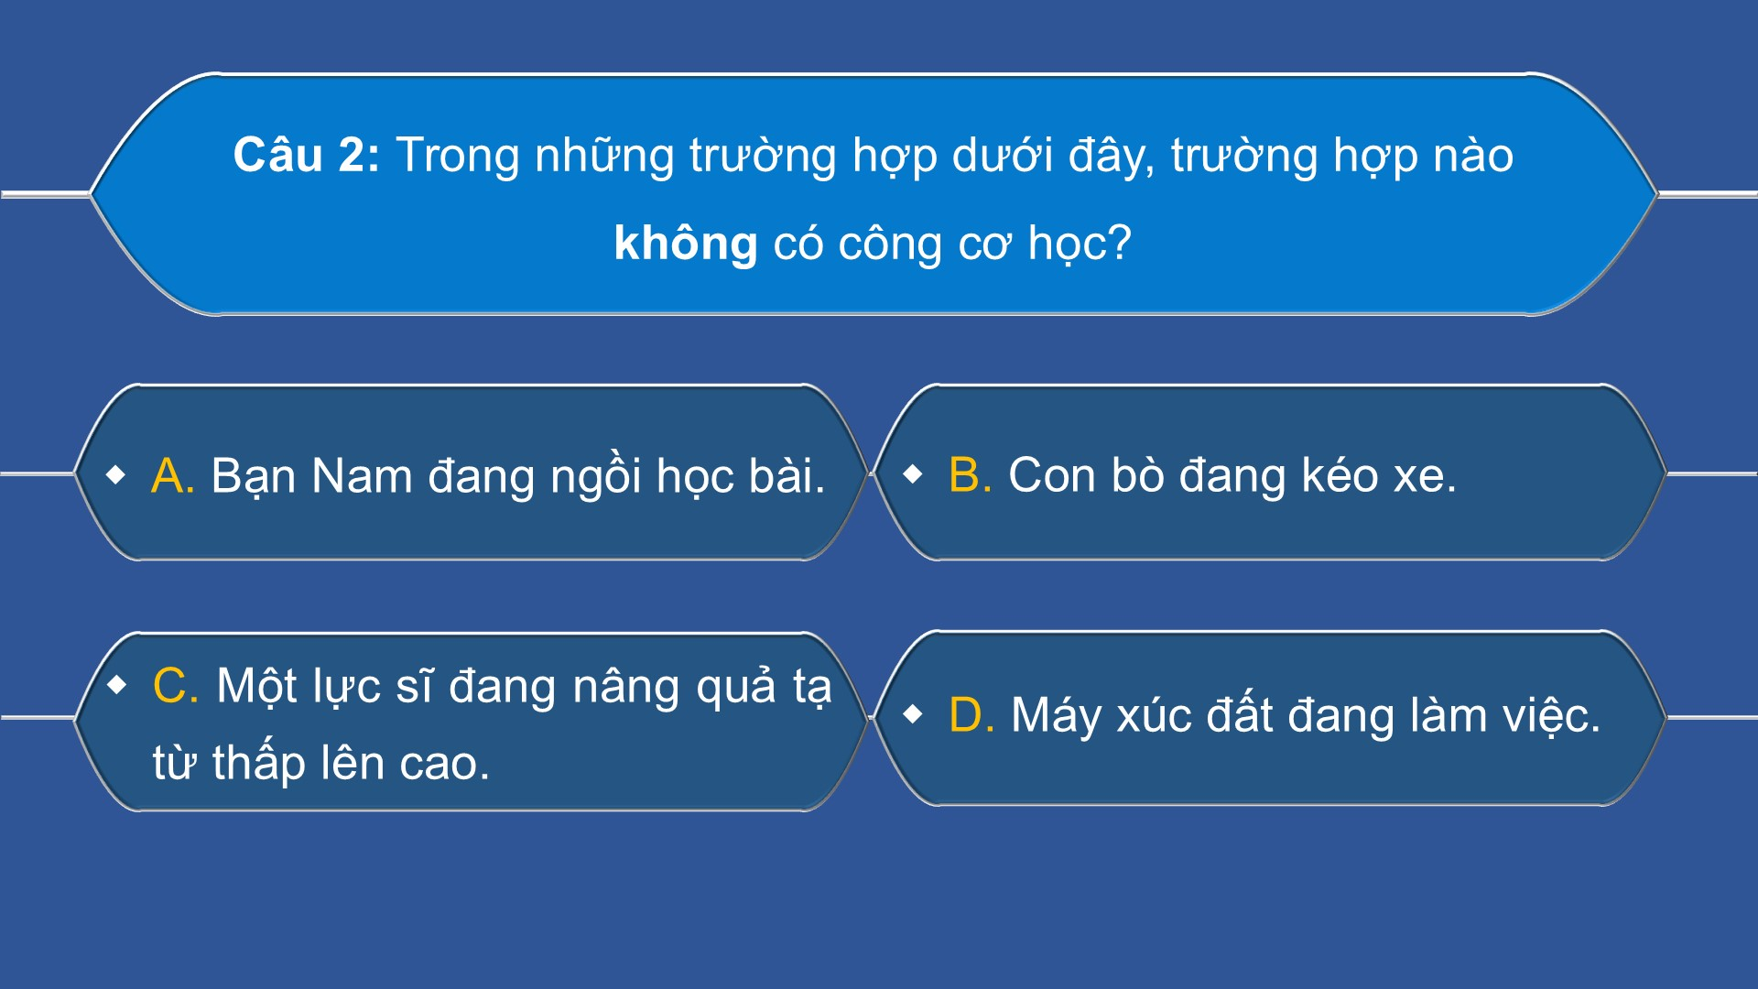

Slide 34
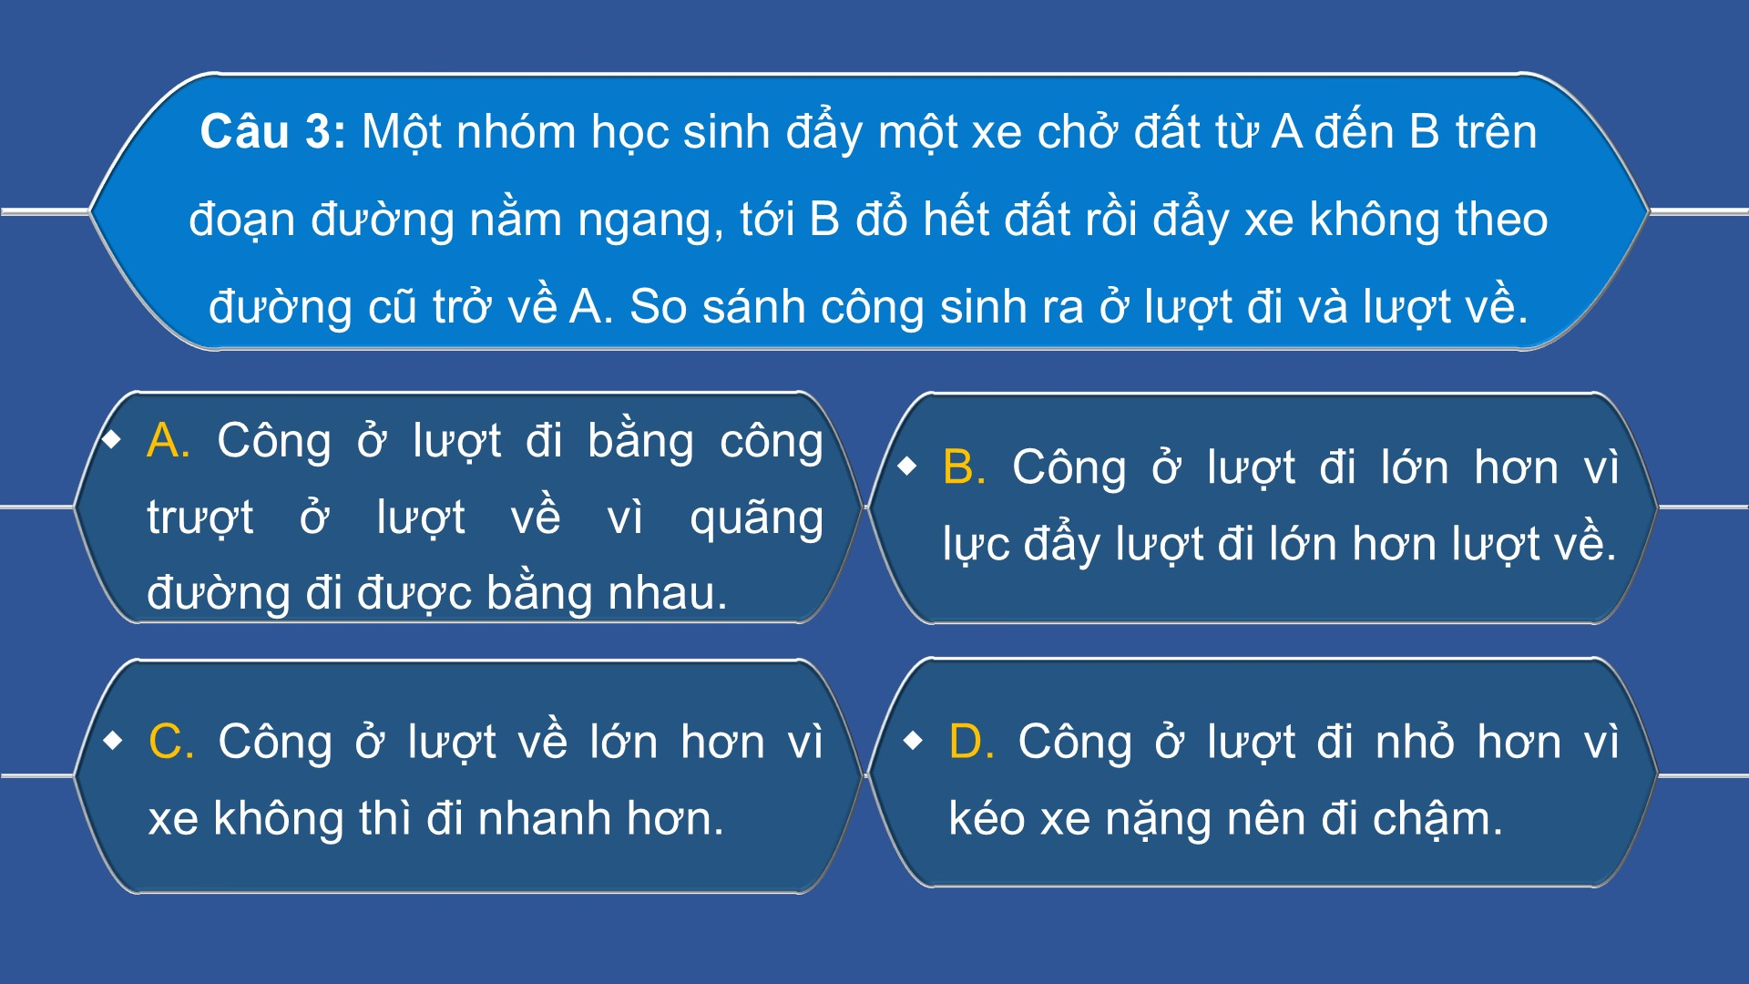

Slide 35
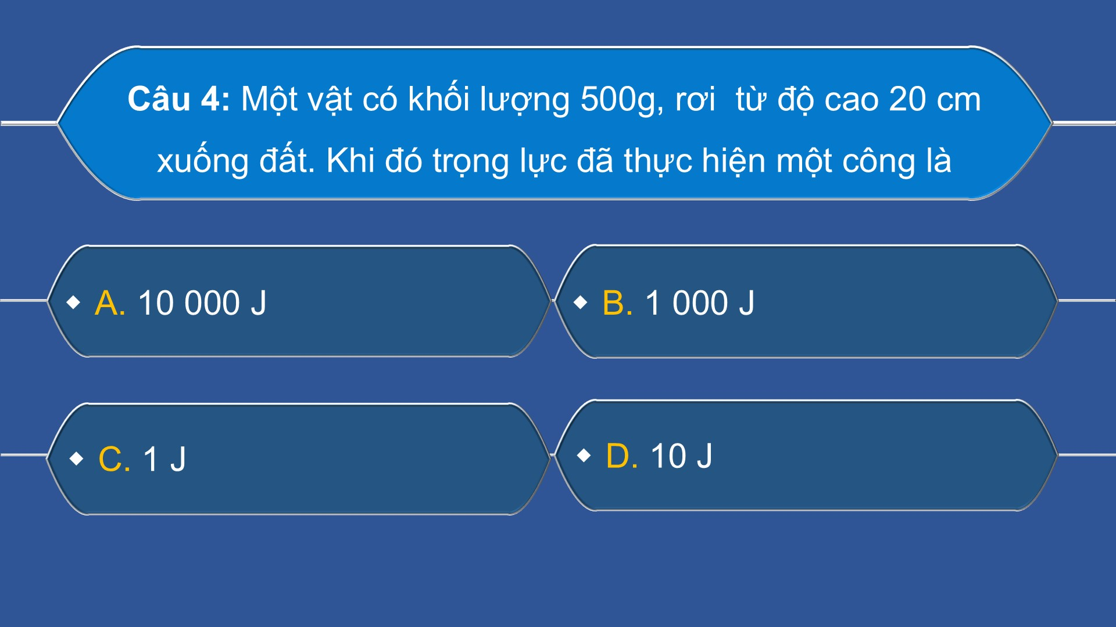

Slide 36
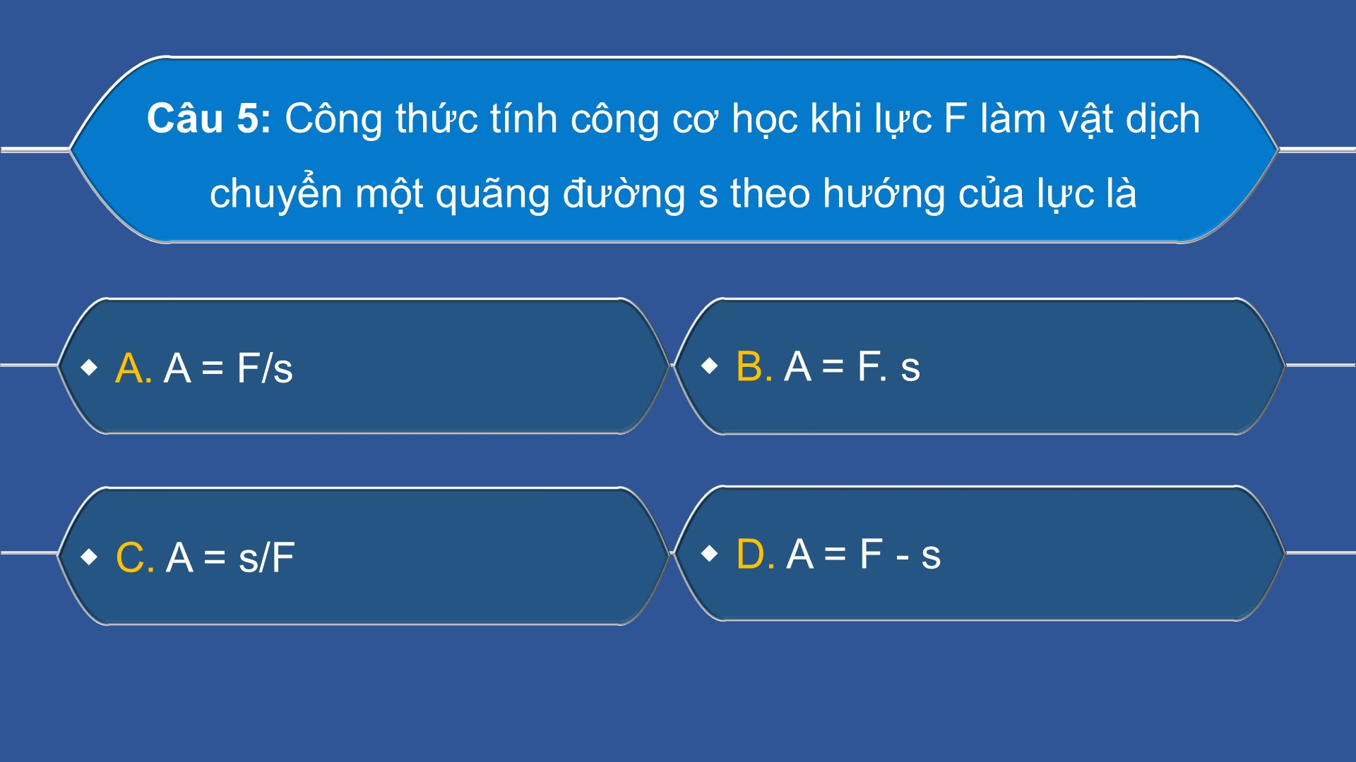

Slide 37
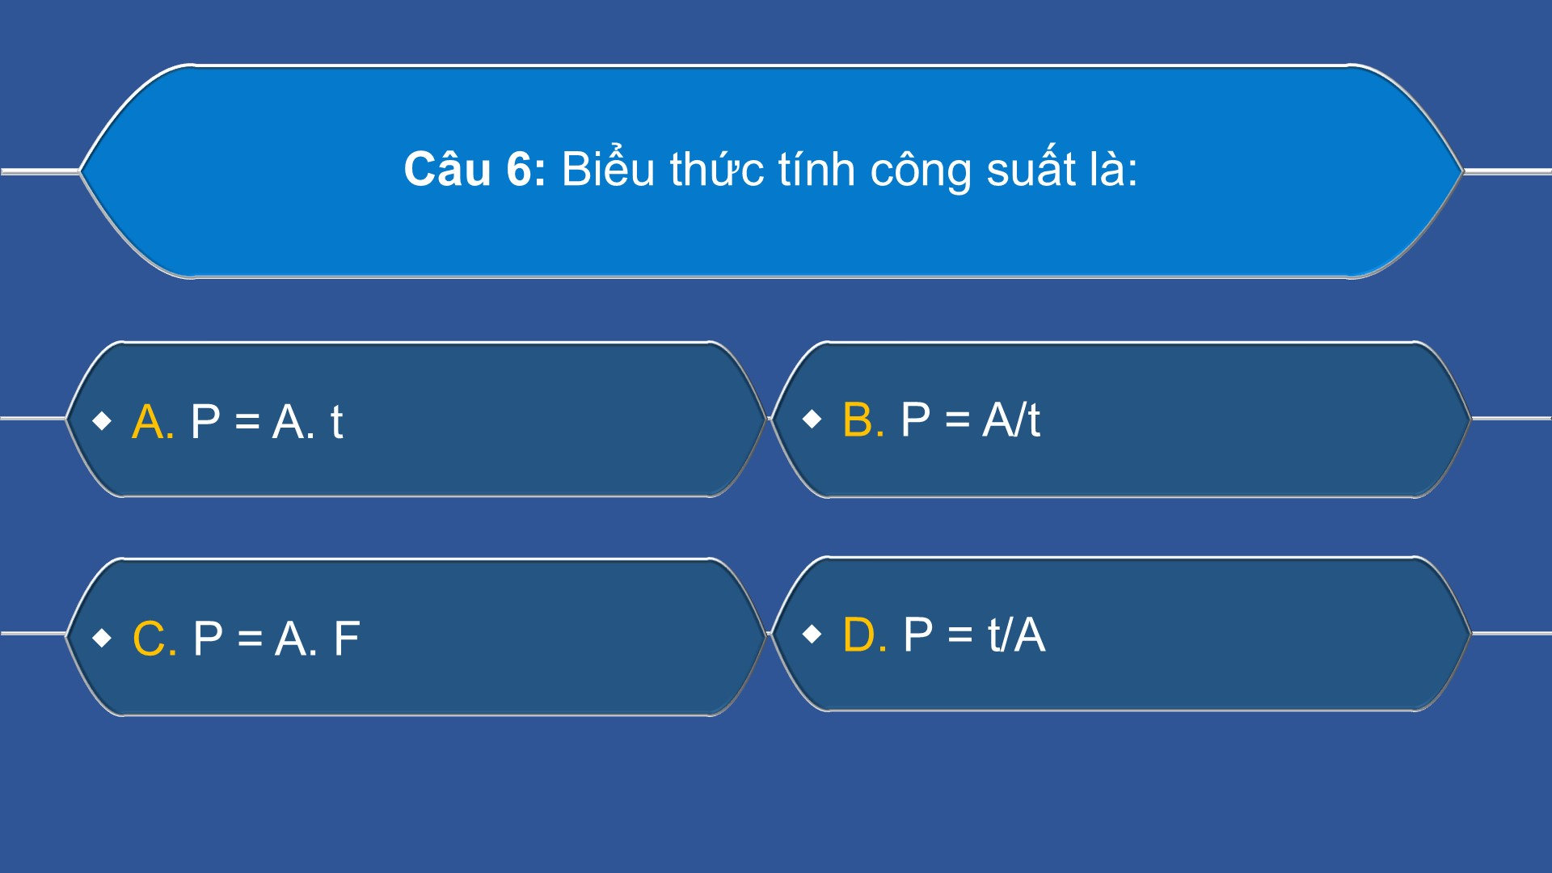

Slide 38
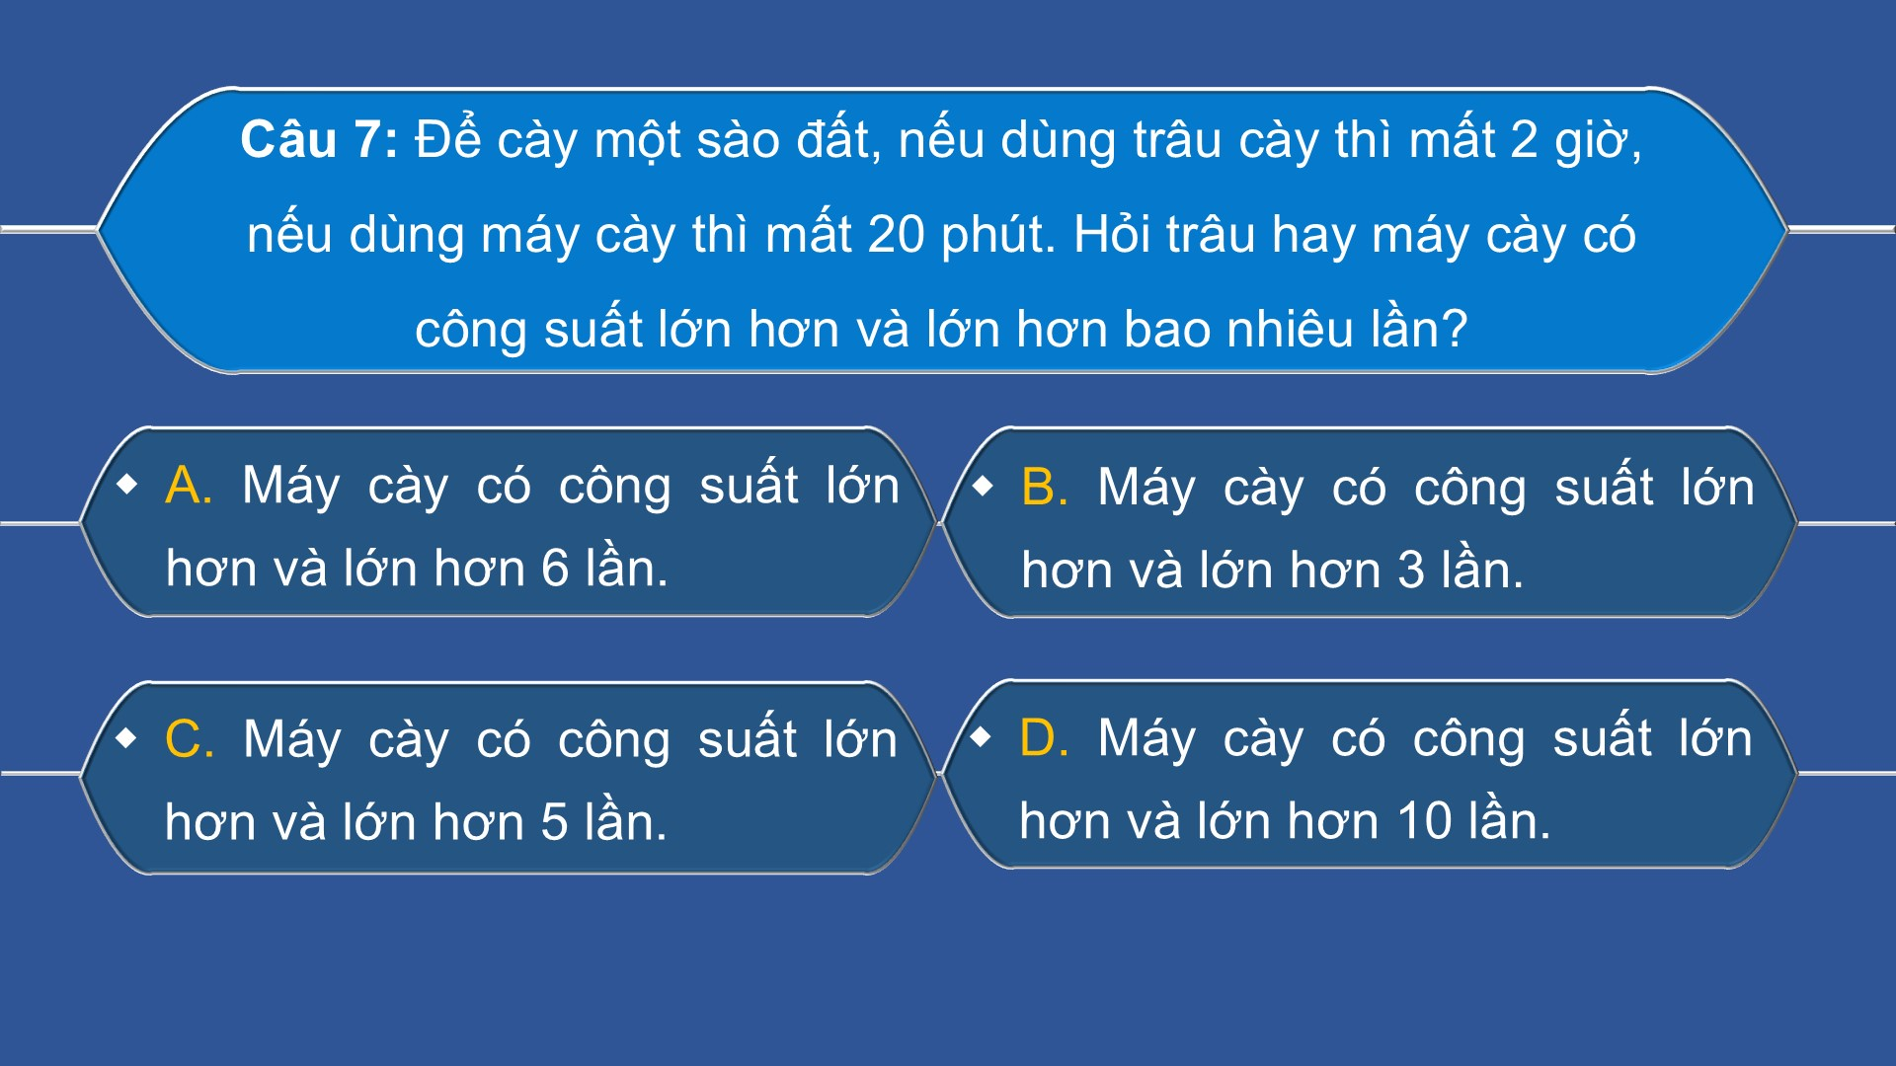

Slide 39
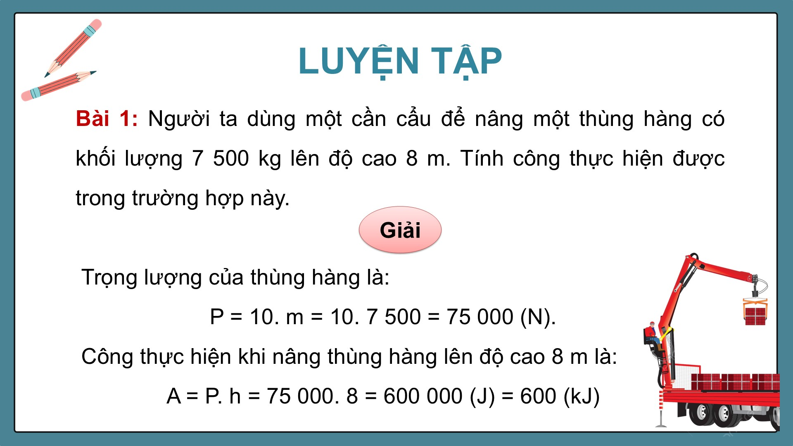

Slide 40
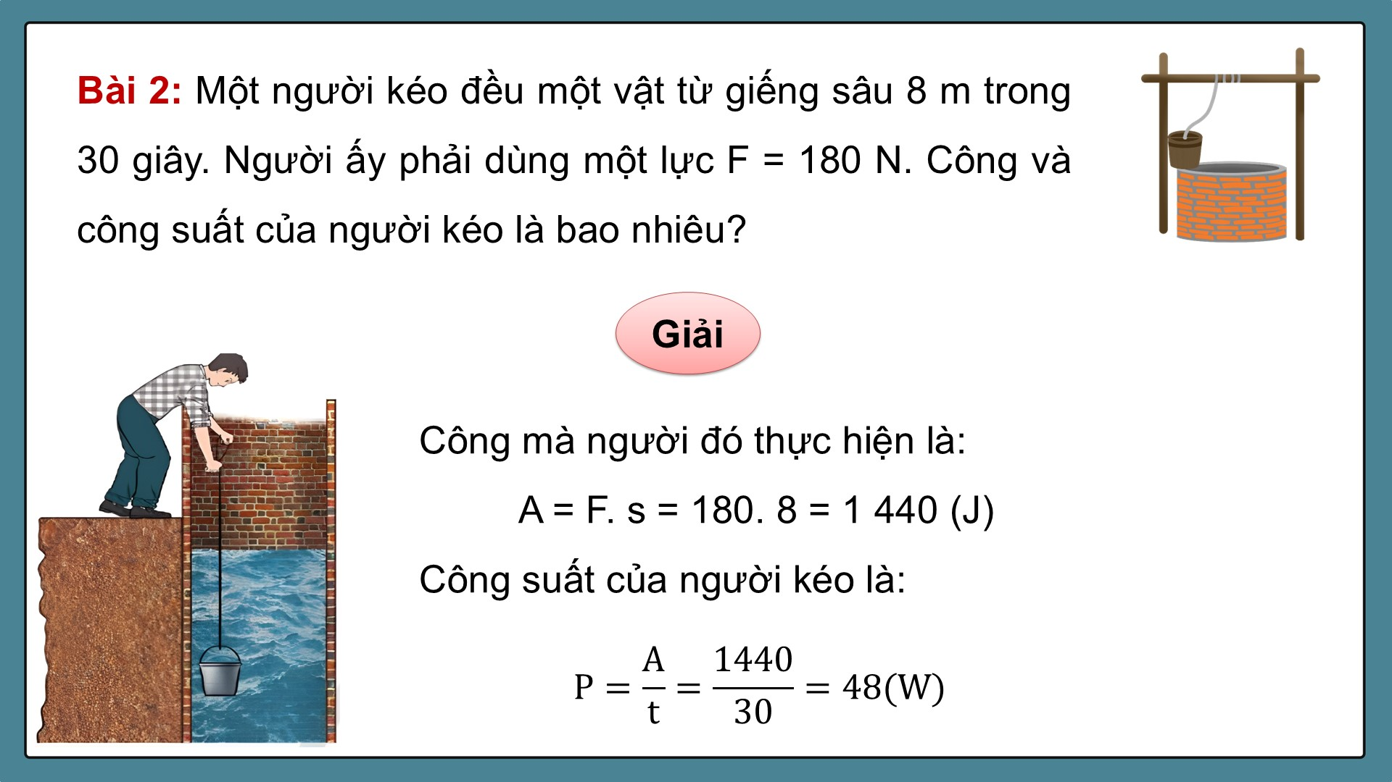

Slide 41
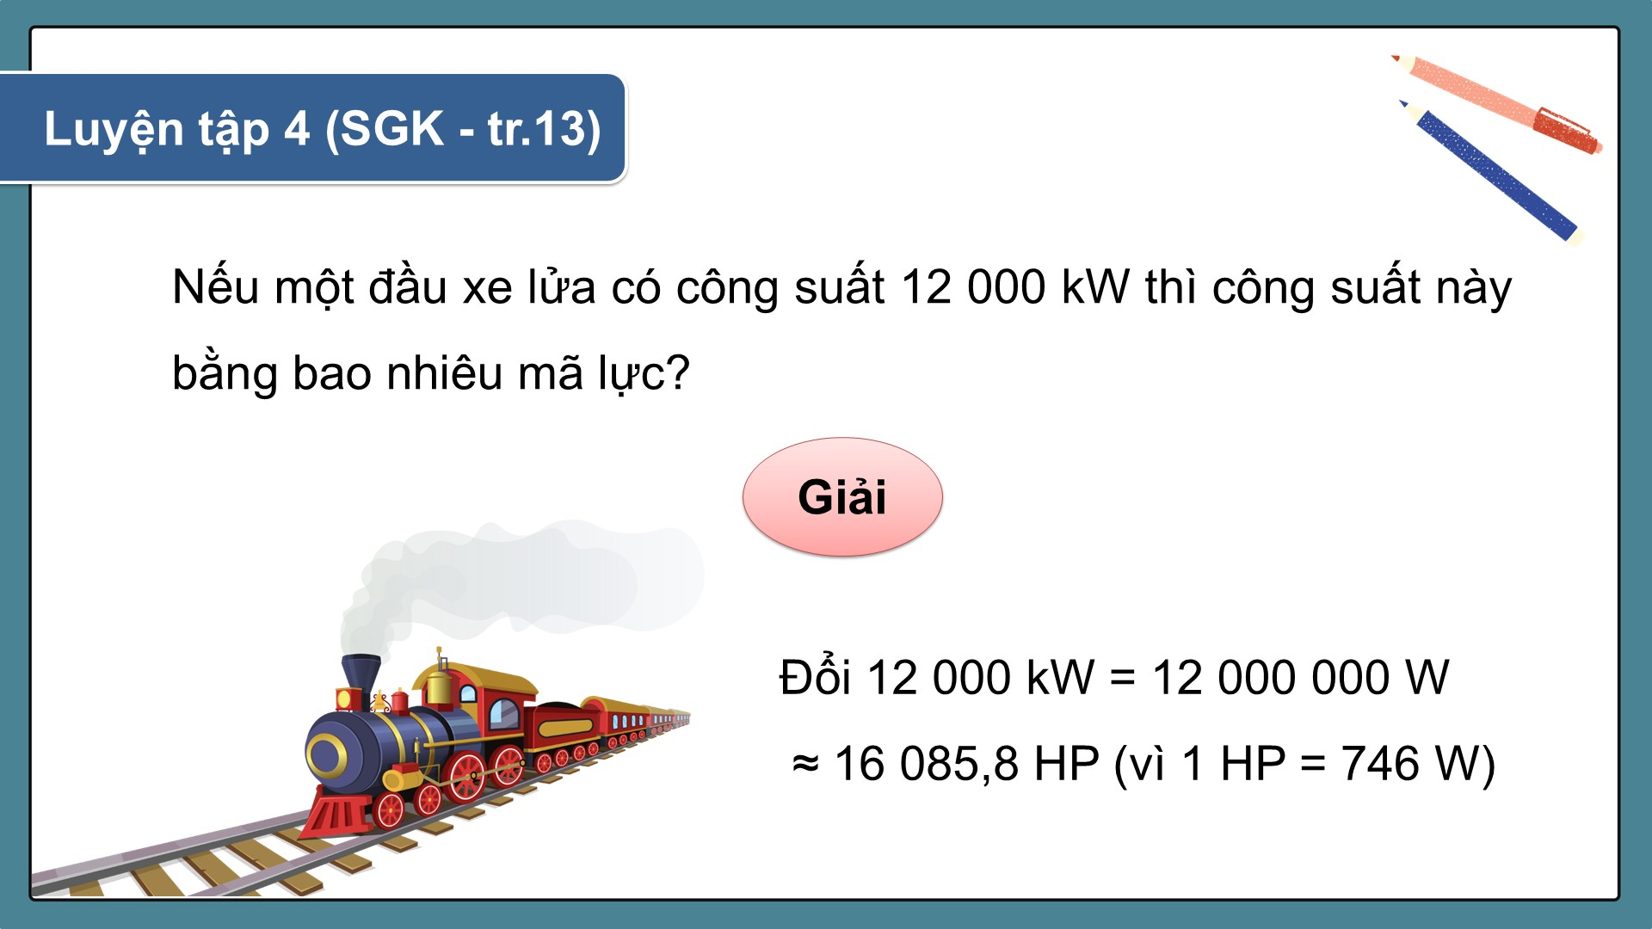

Slide 42
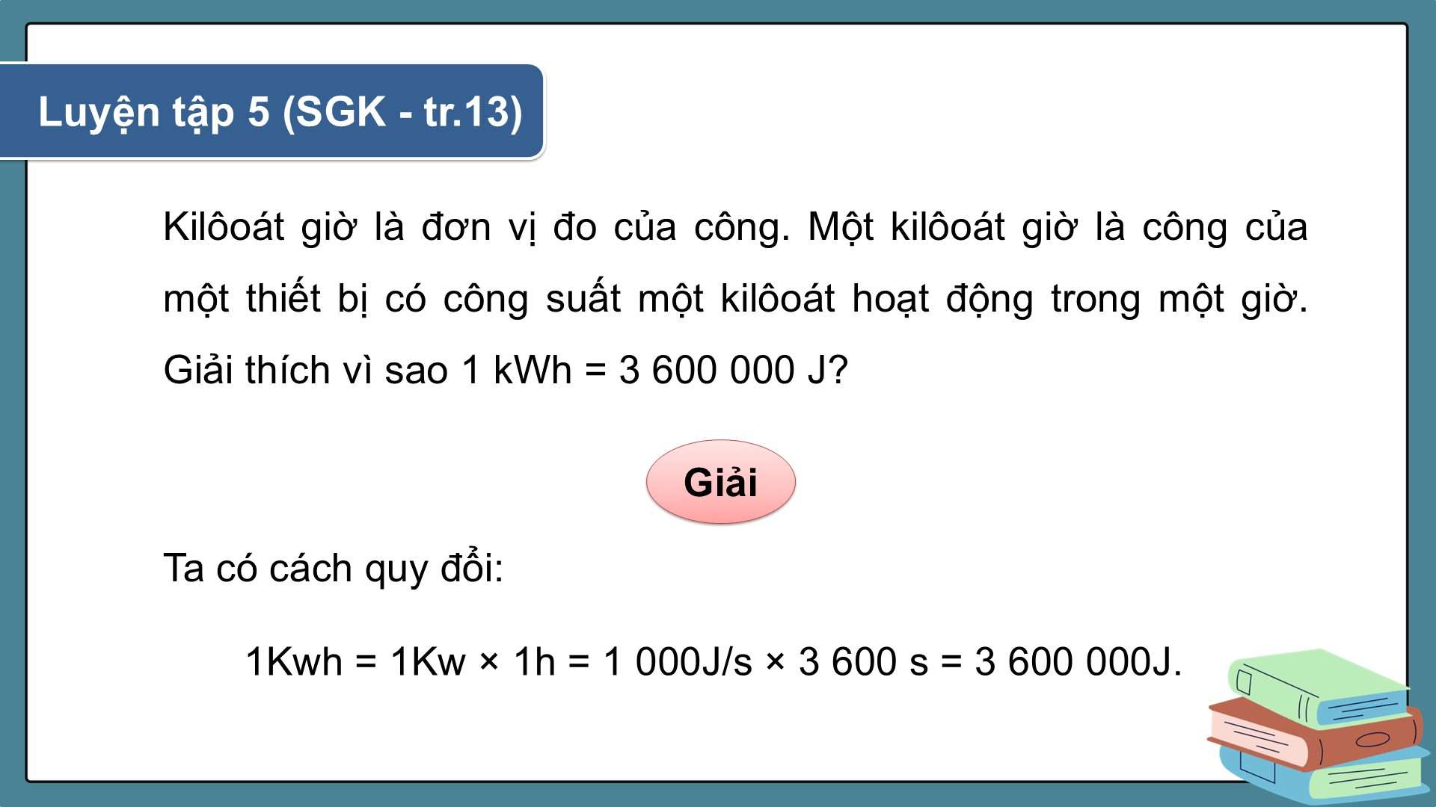

Slide 43
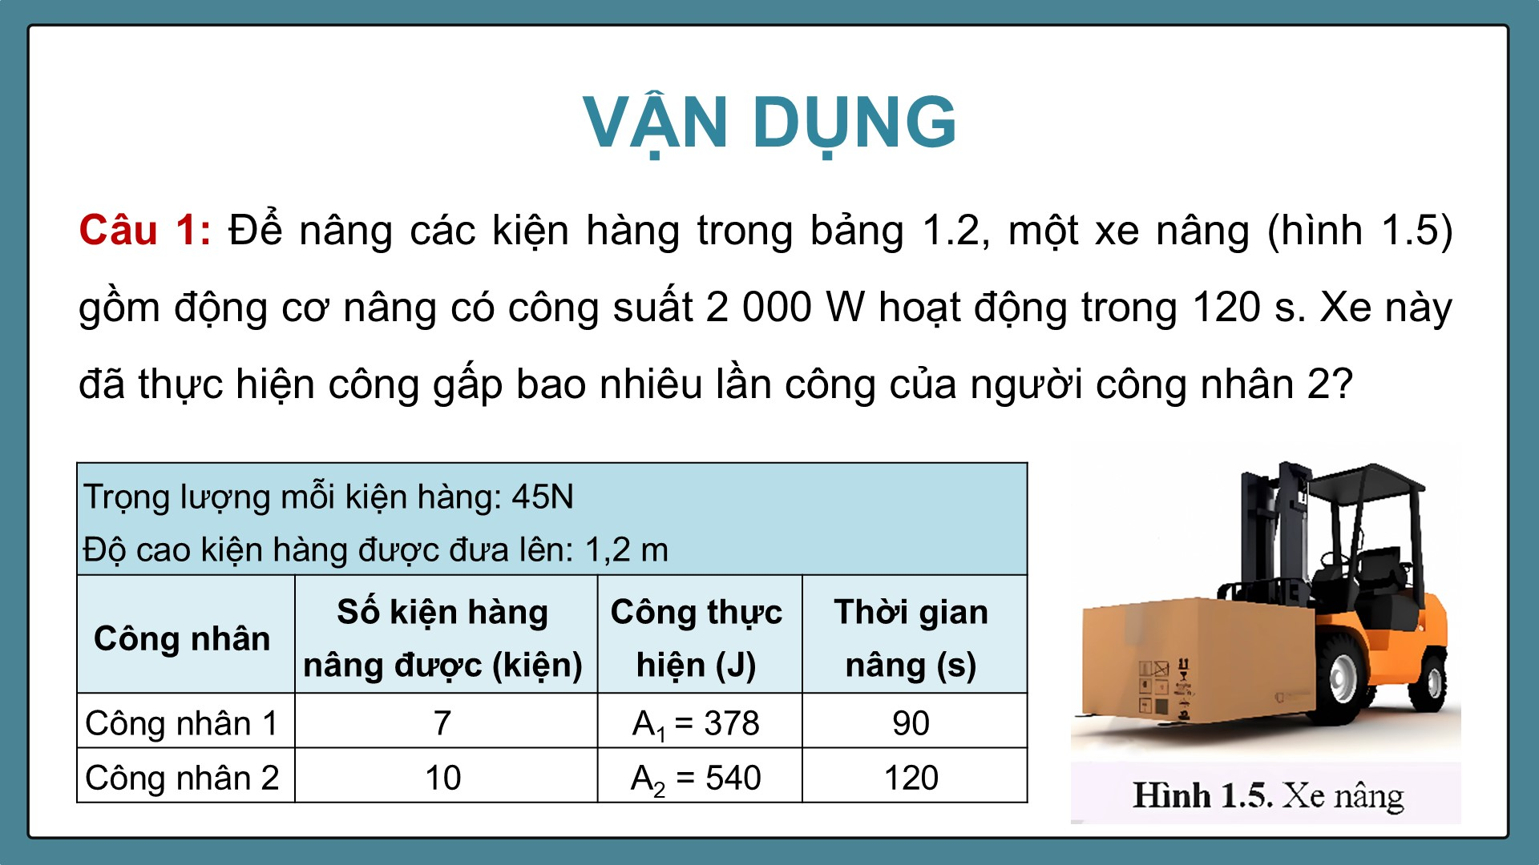

Slide 44
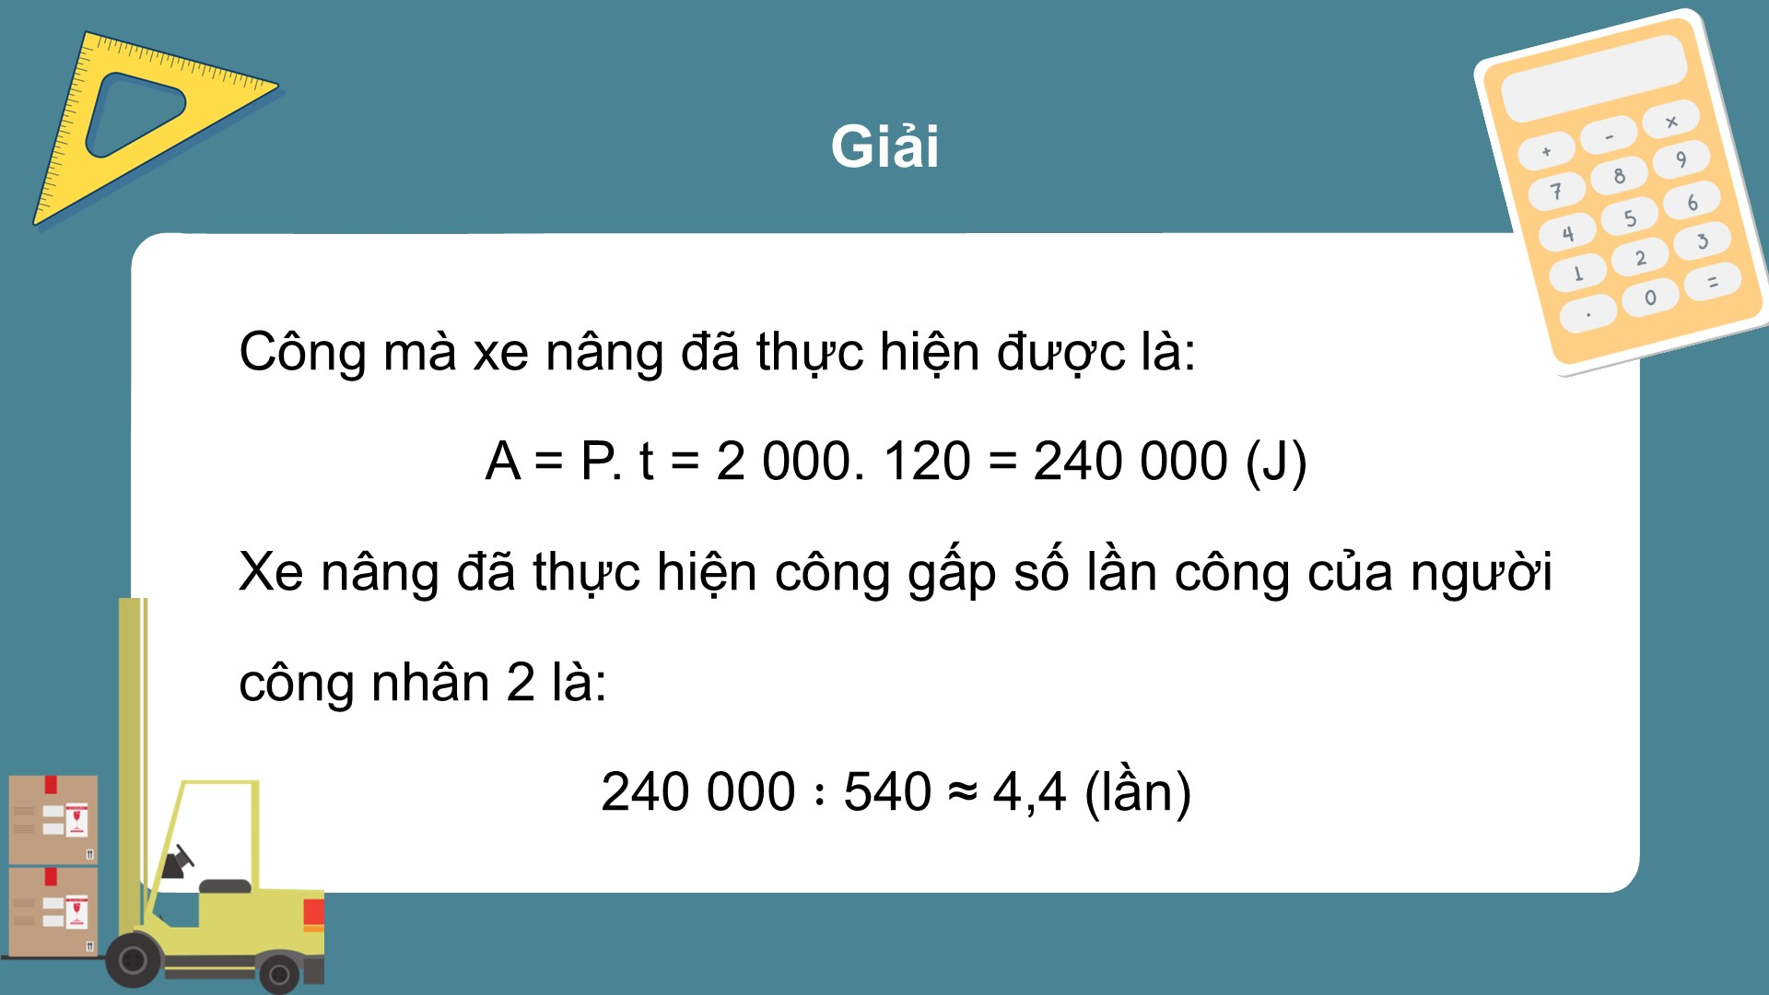

Slide 45
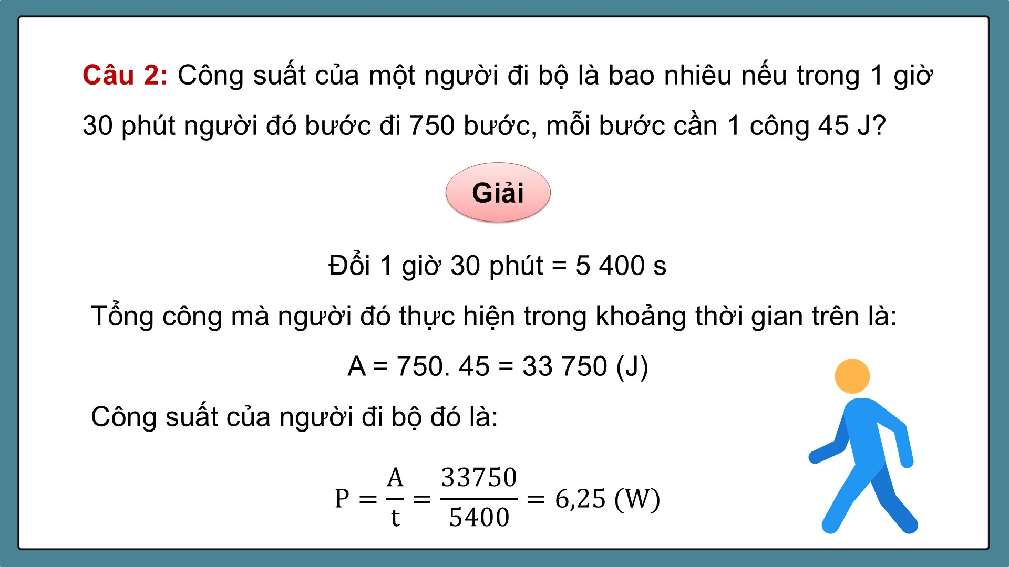

Slide 46
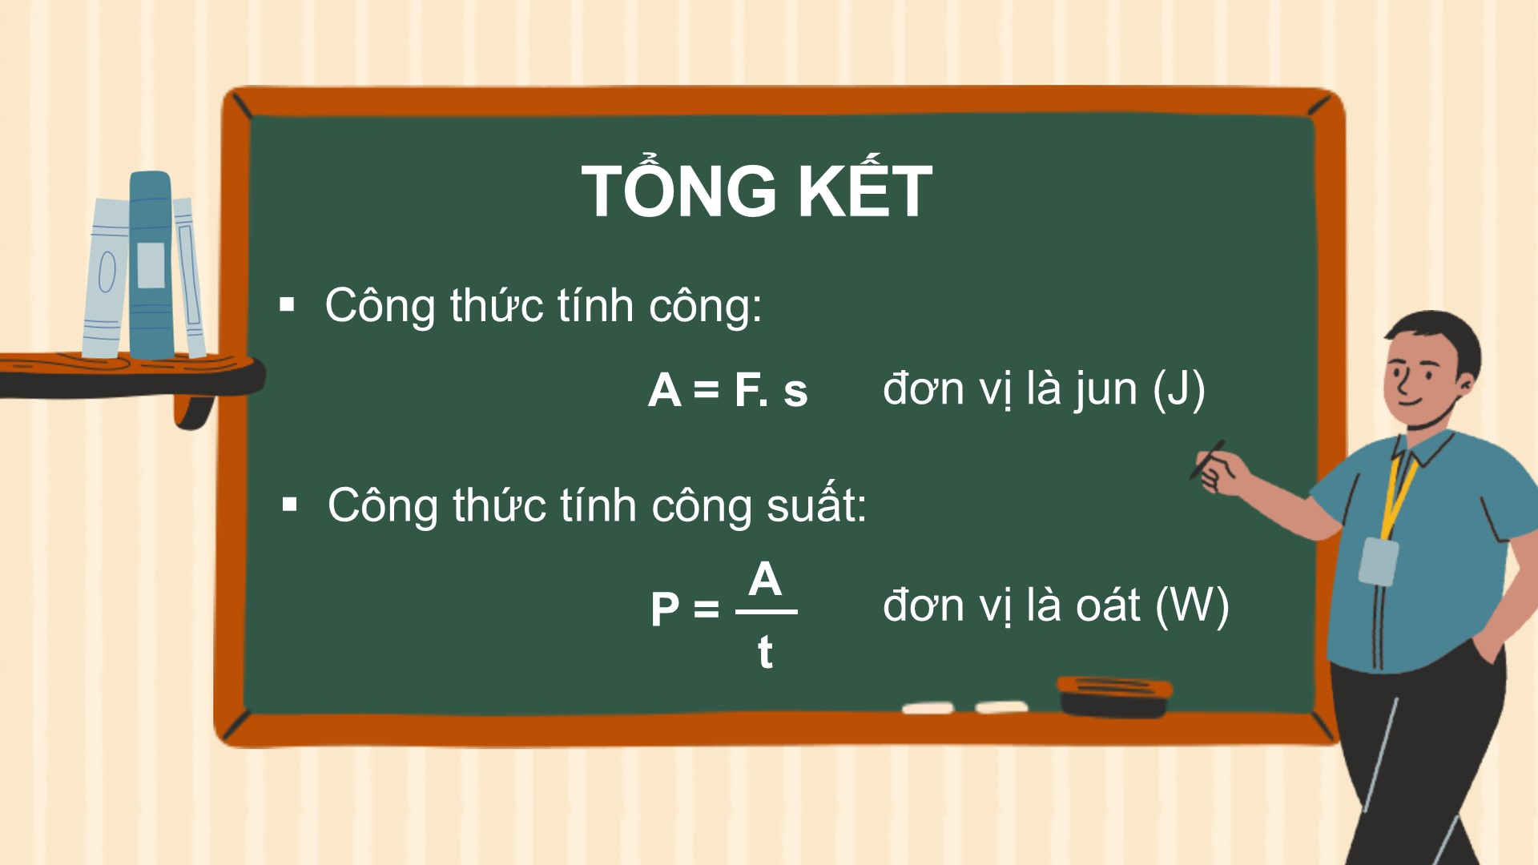

Slide 47
